Slide 1









Salud Sexual y Reproductiva, y trasplante hepático
Gloria Sánchez Antolín
Hospital Universitario Río Hortega
@SETHepatico

Slide 2



@SETHepatico

Slide 3
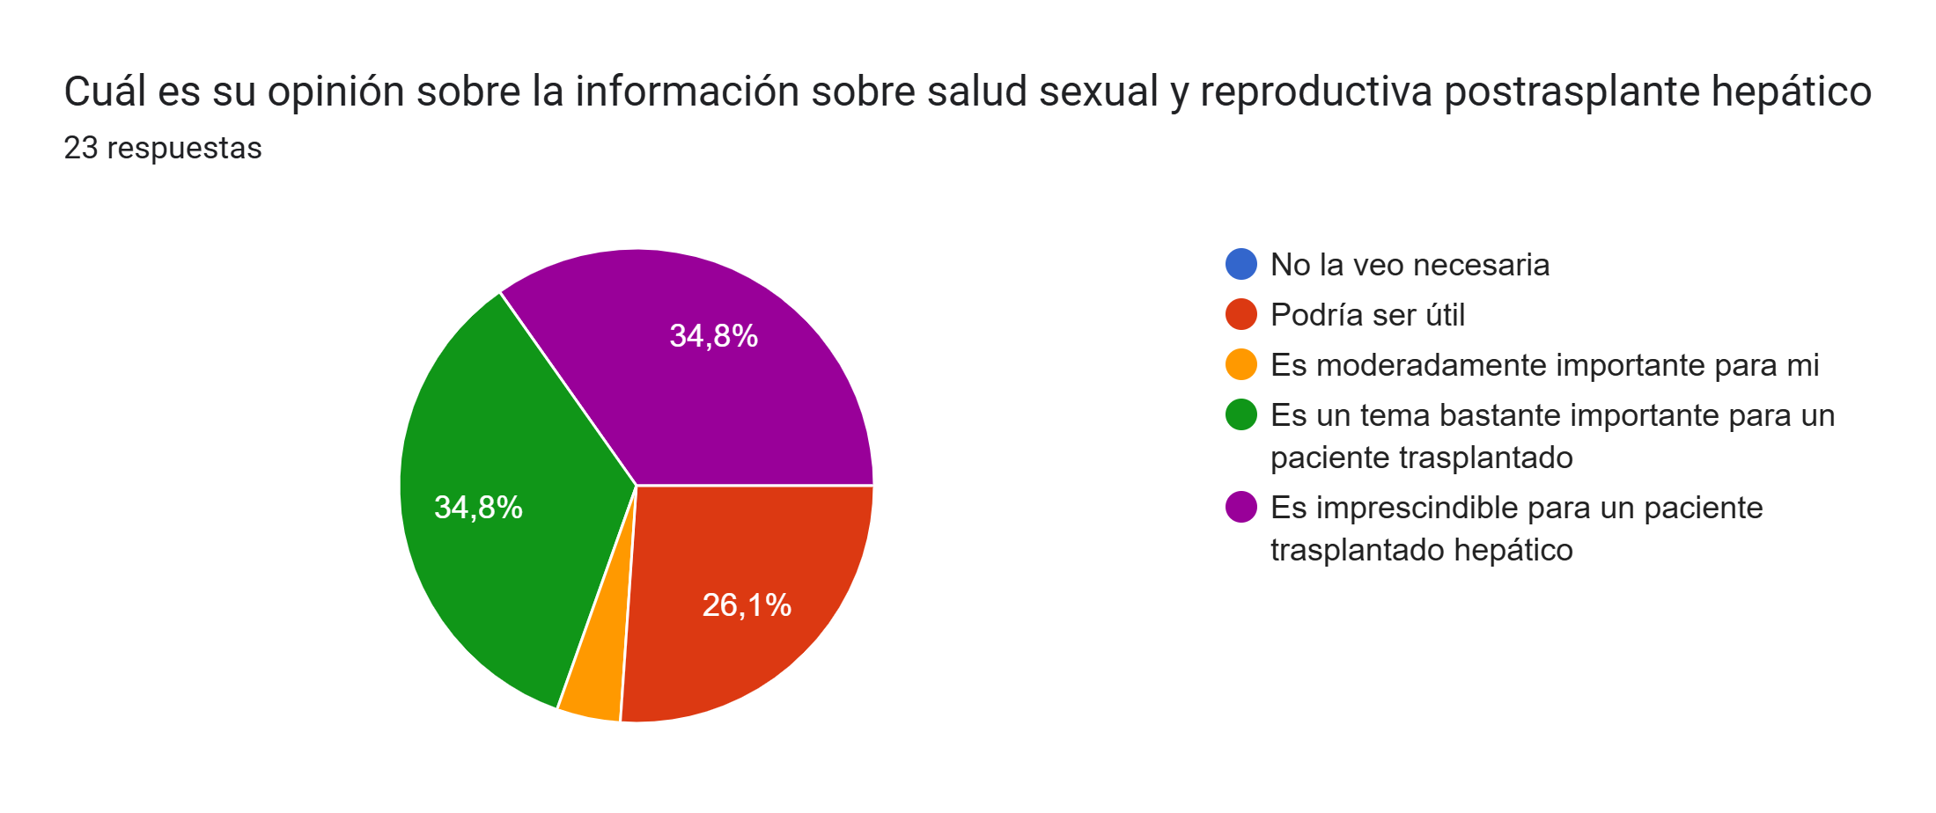
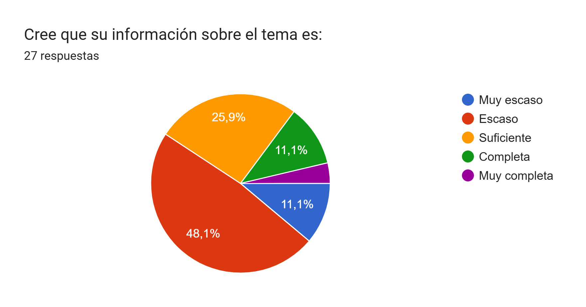


¿Es este un problema relevante para pacientes y médicos?
El 60% de los pacientes trasplantados consideran que la información sobre salud sexual y reproductiva es bastante importante o imprescindible
Casi el 60% de los médicos creen que su información sobre el tema es escasa o muy escasa

Slide 4
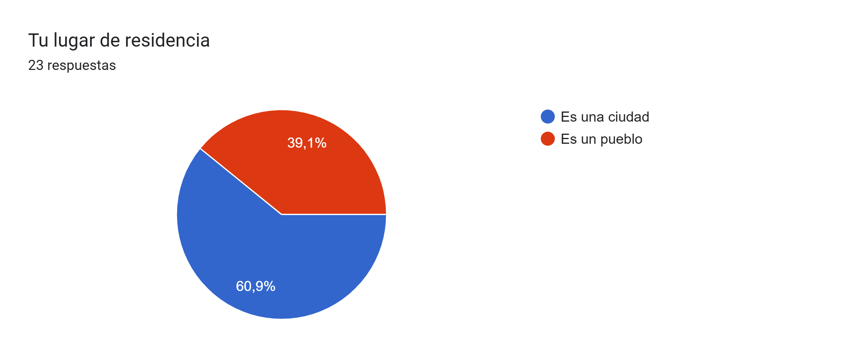

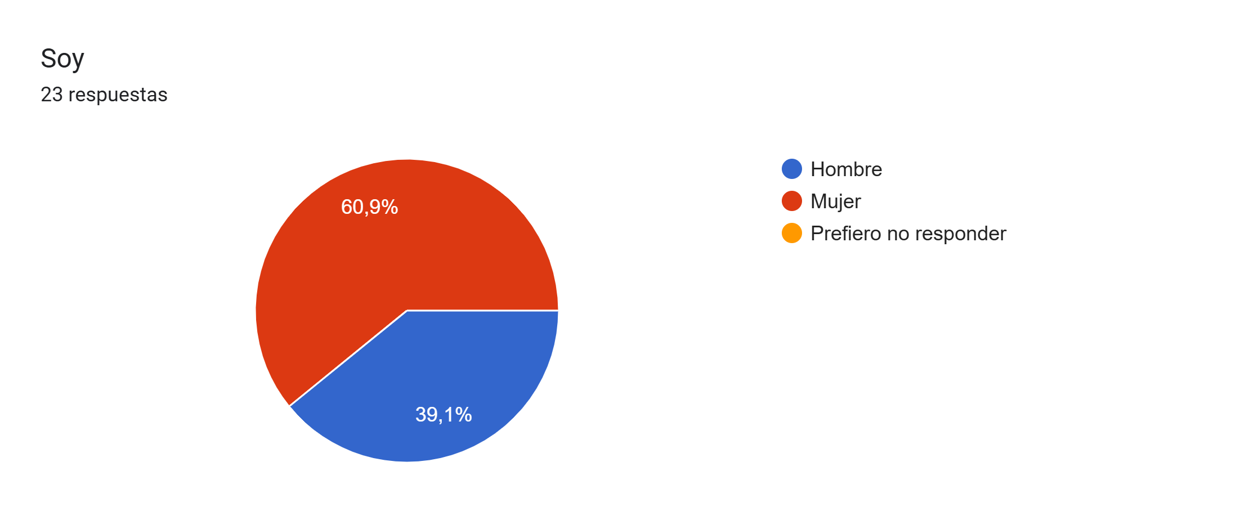
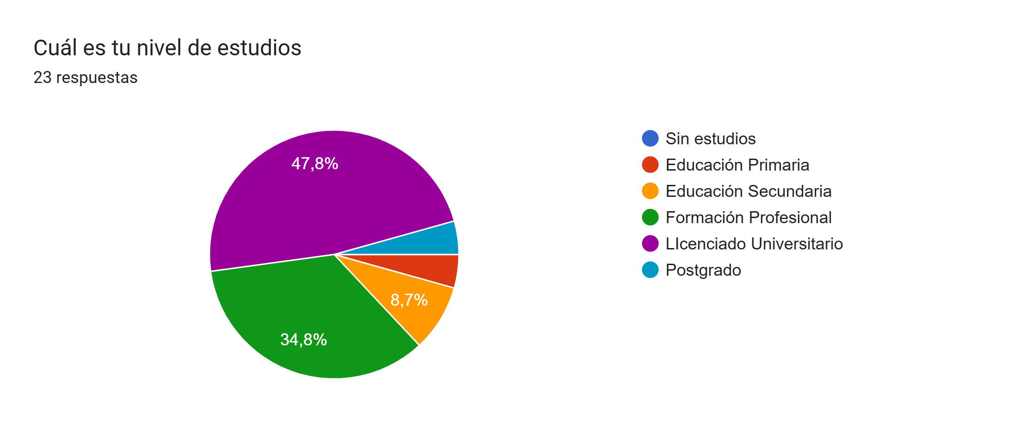
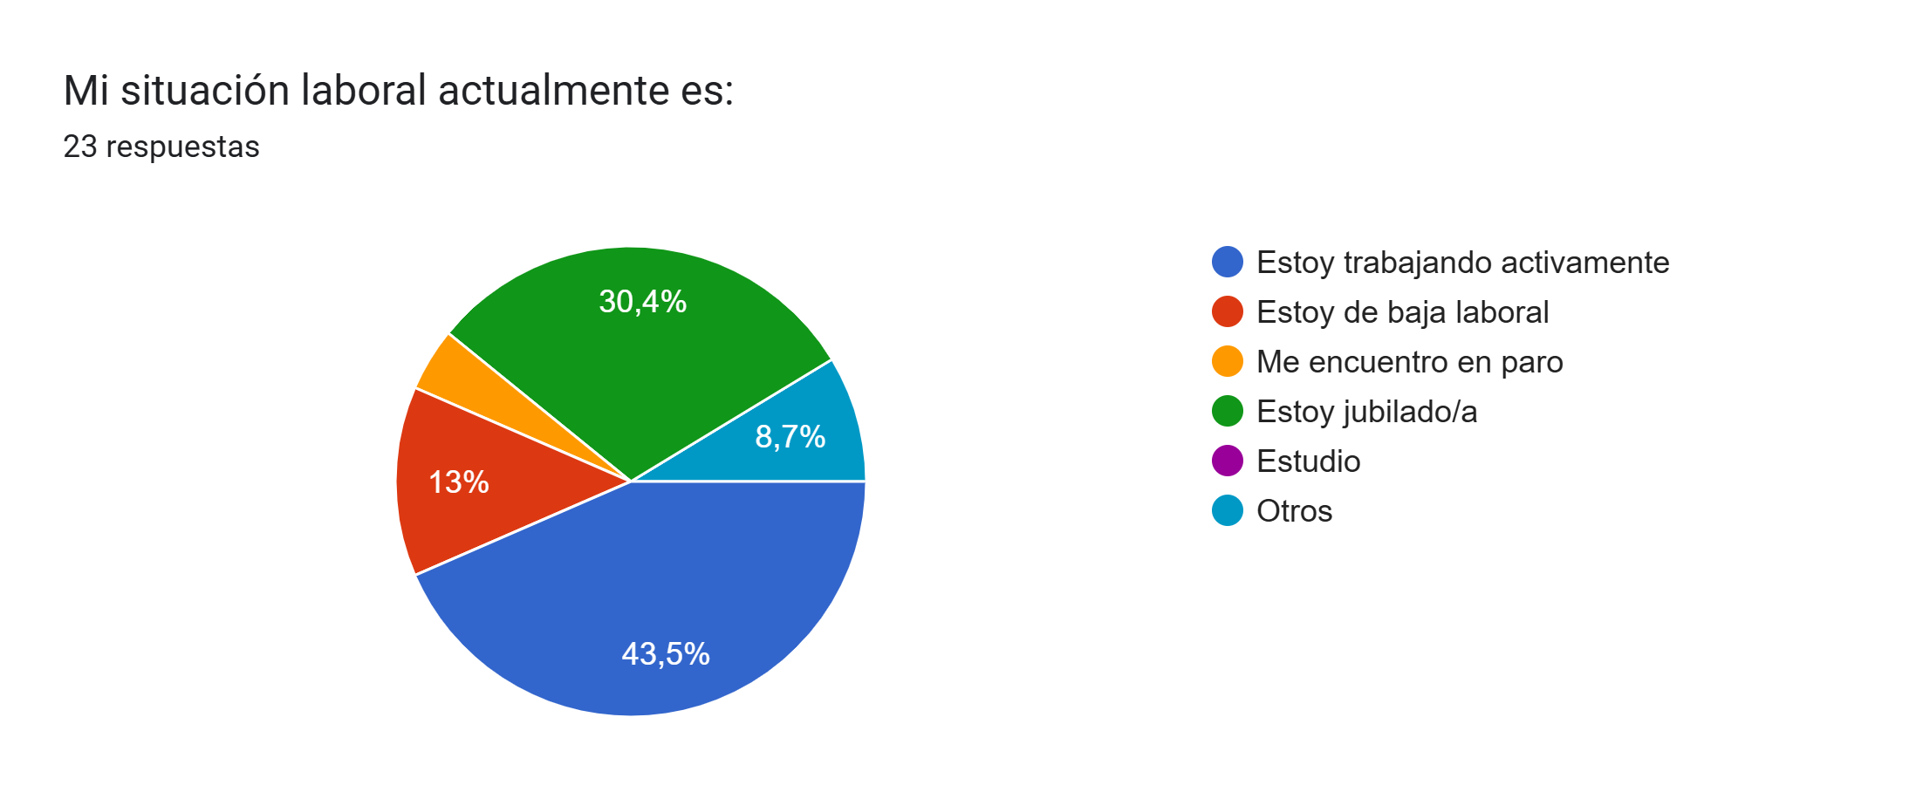
Encuesta 23 pacientes
 | Promedio | DS
Edad | 48,39 | 12,7
Años trasplantados | 12 | 10

Slide 5
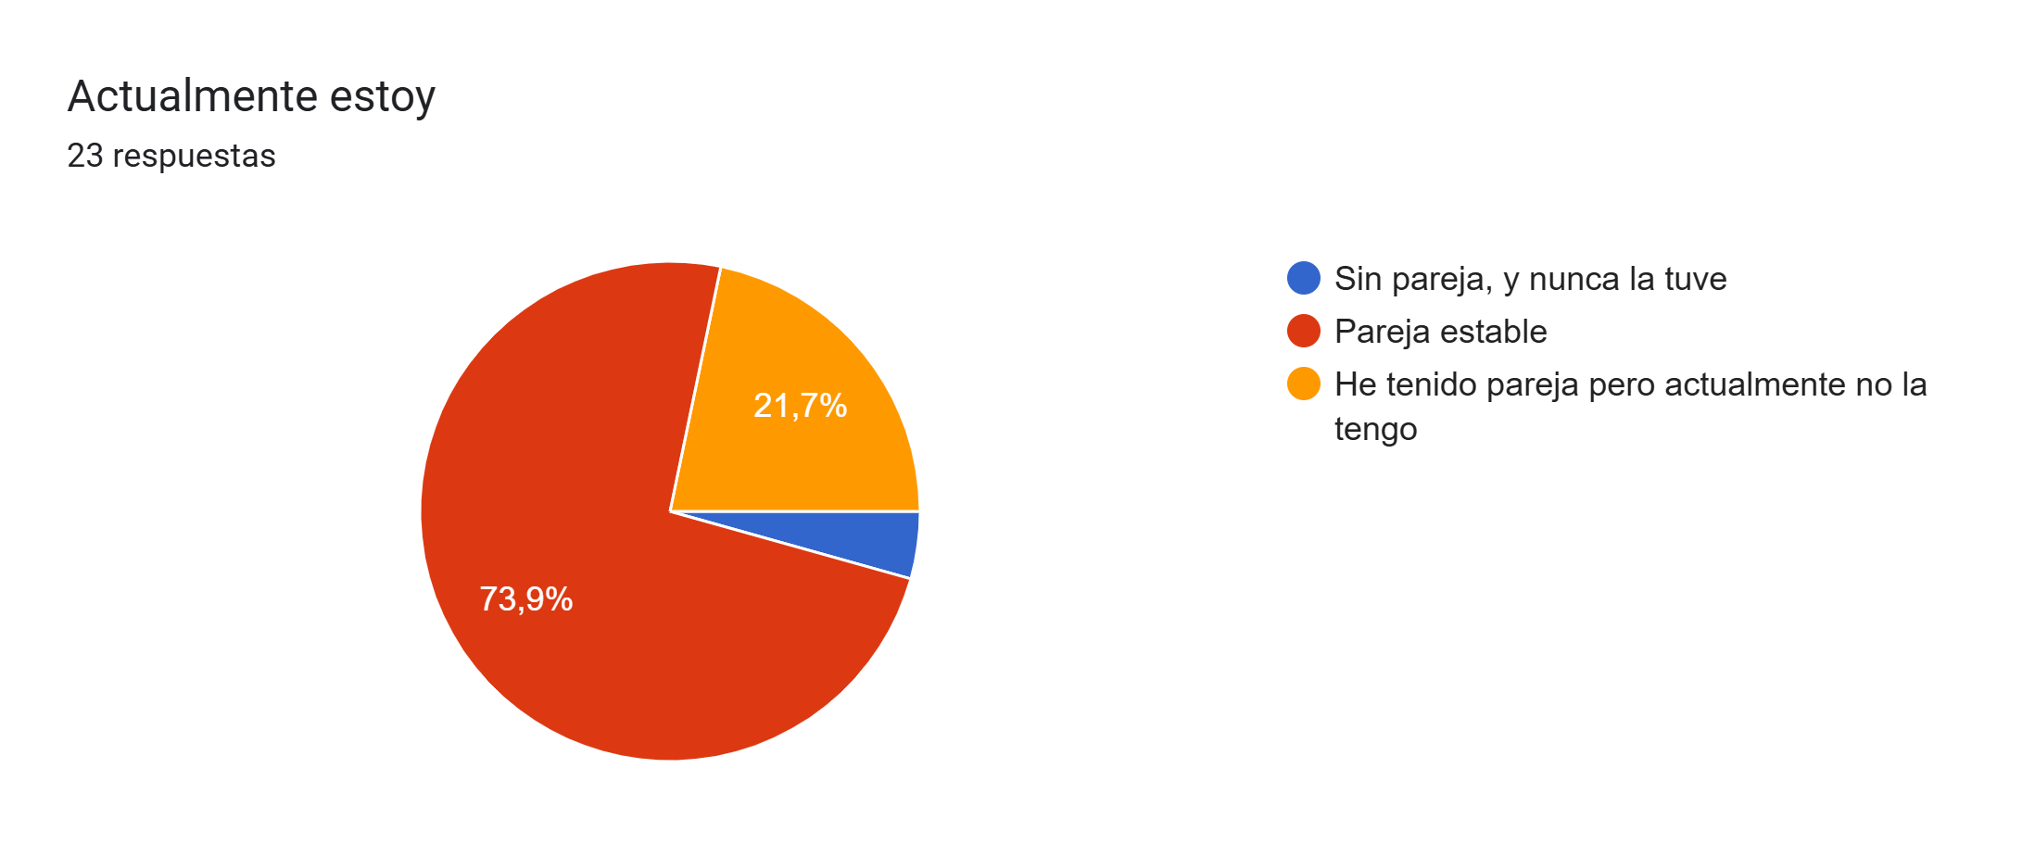
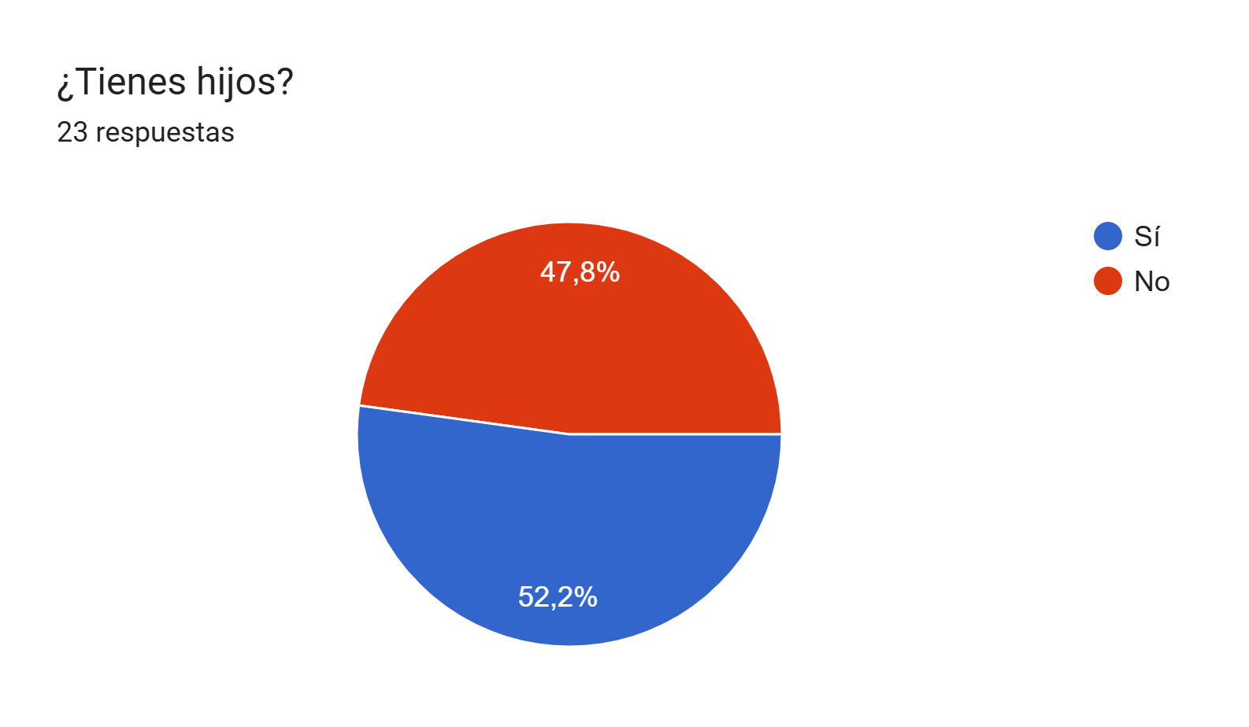
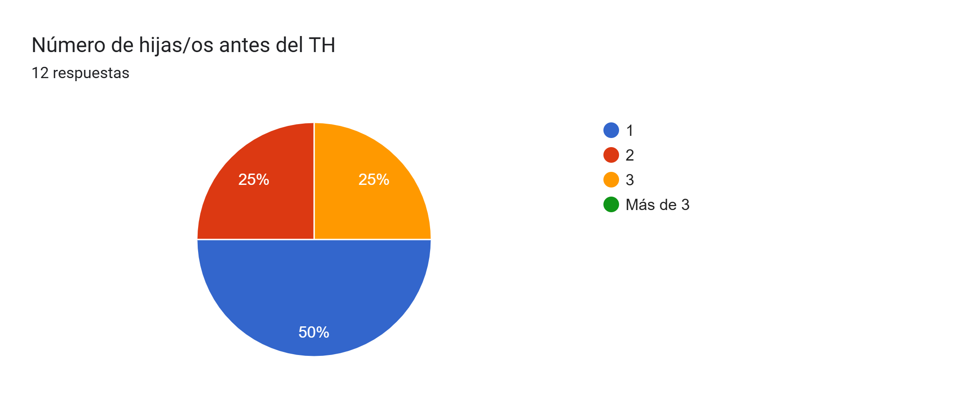
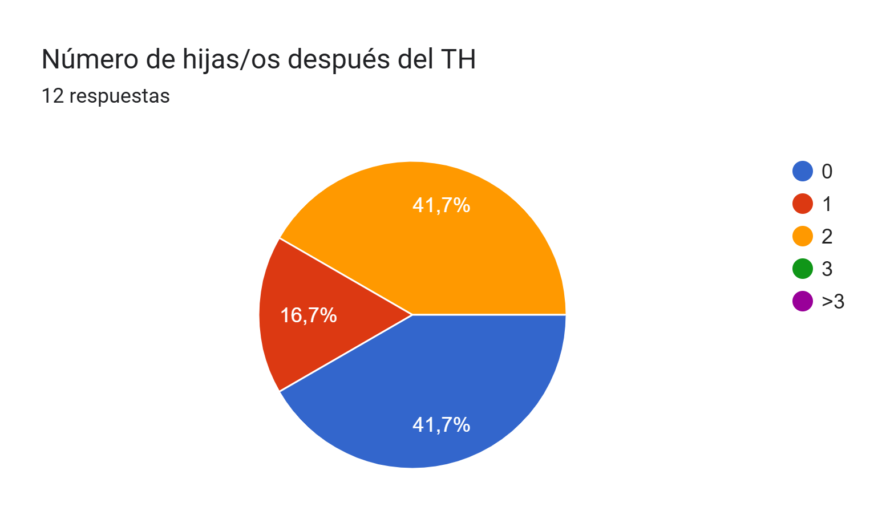
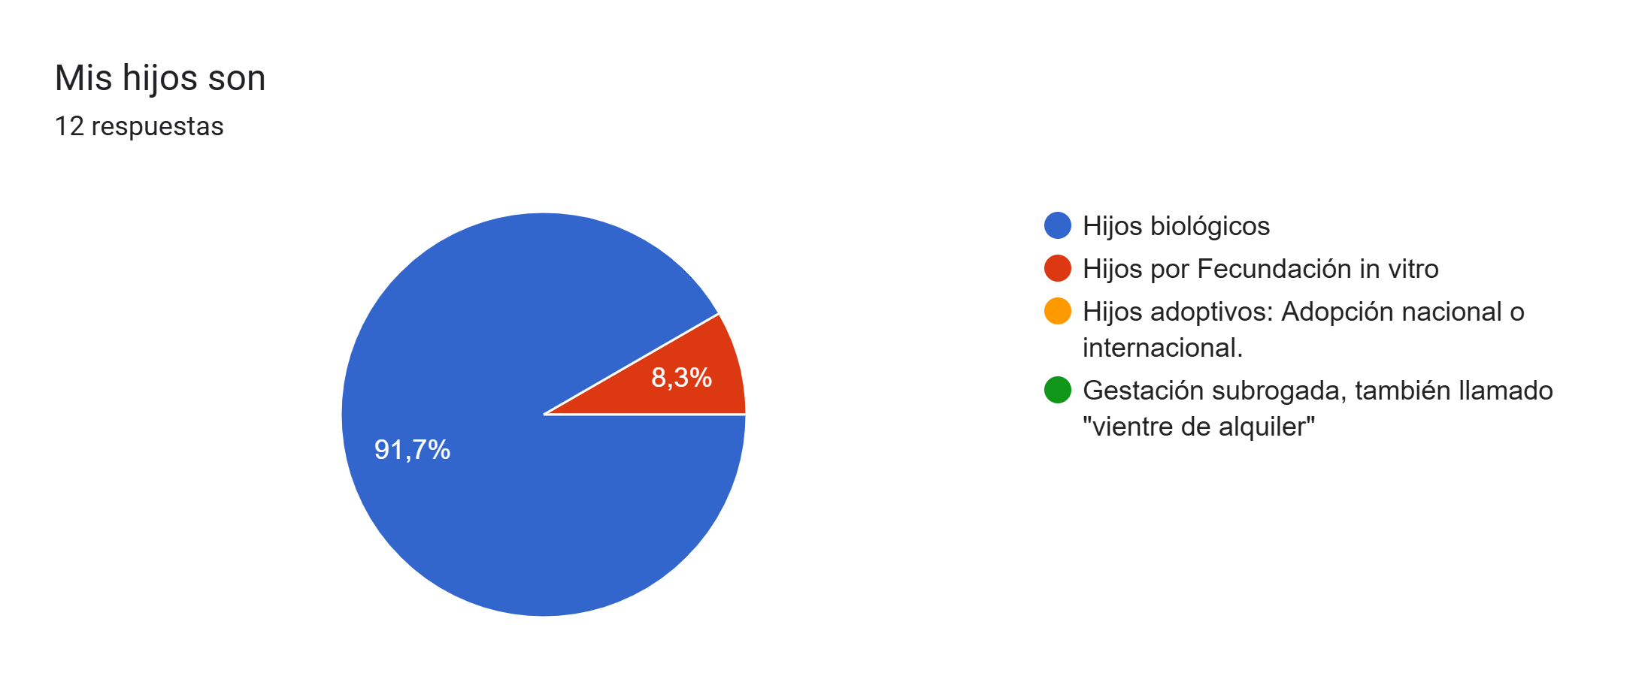
Pacientes

Slide 6
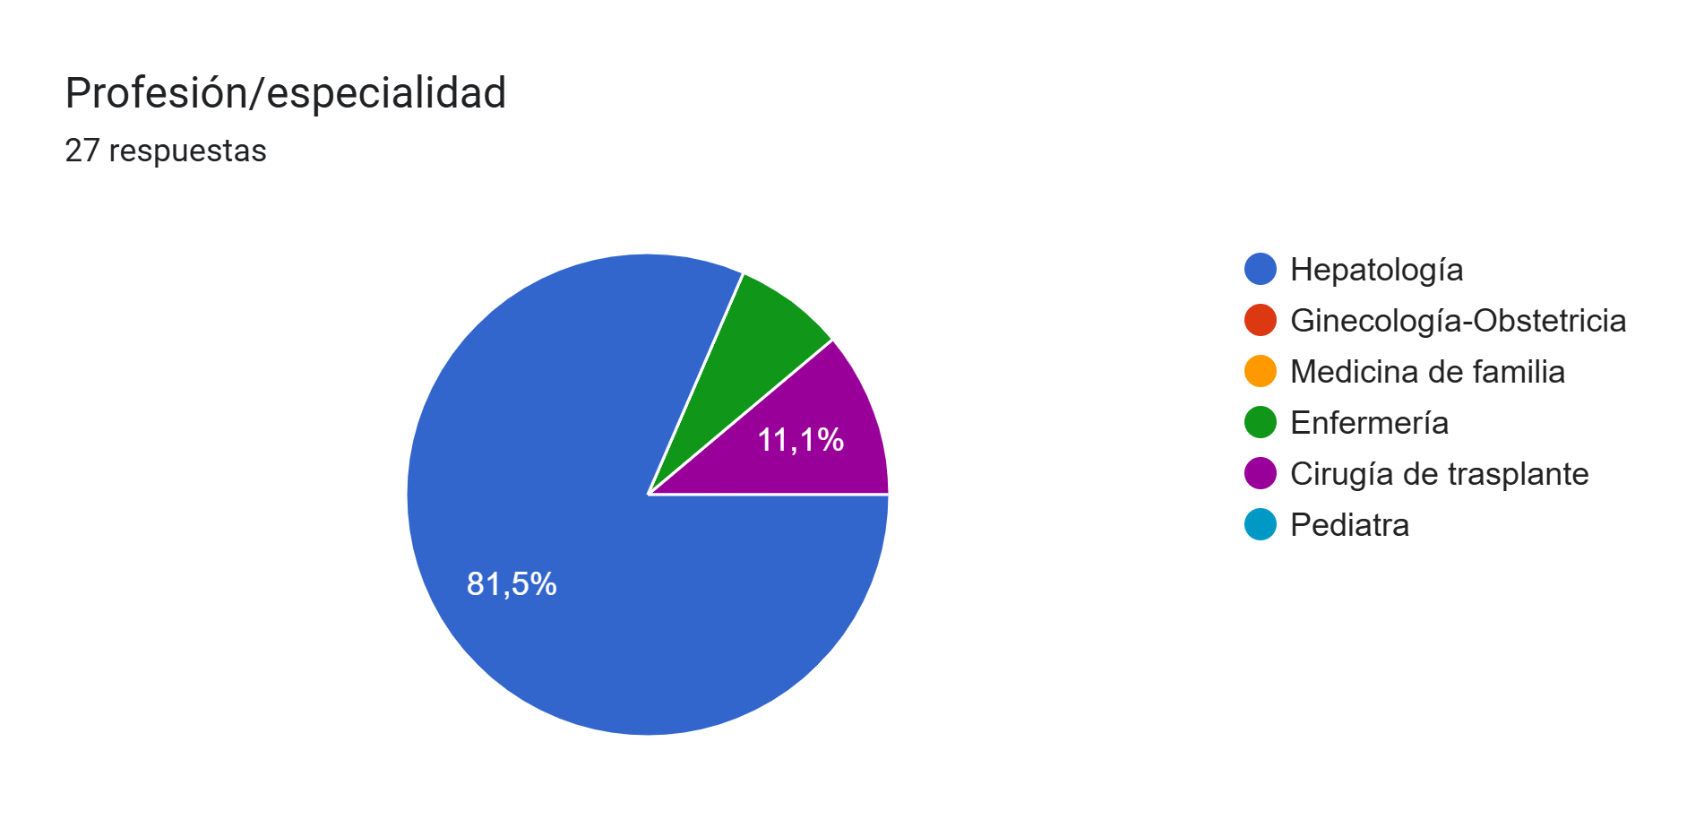

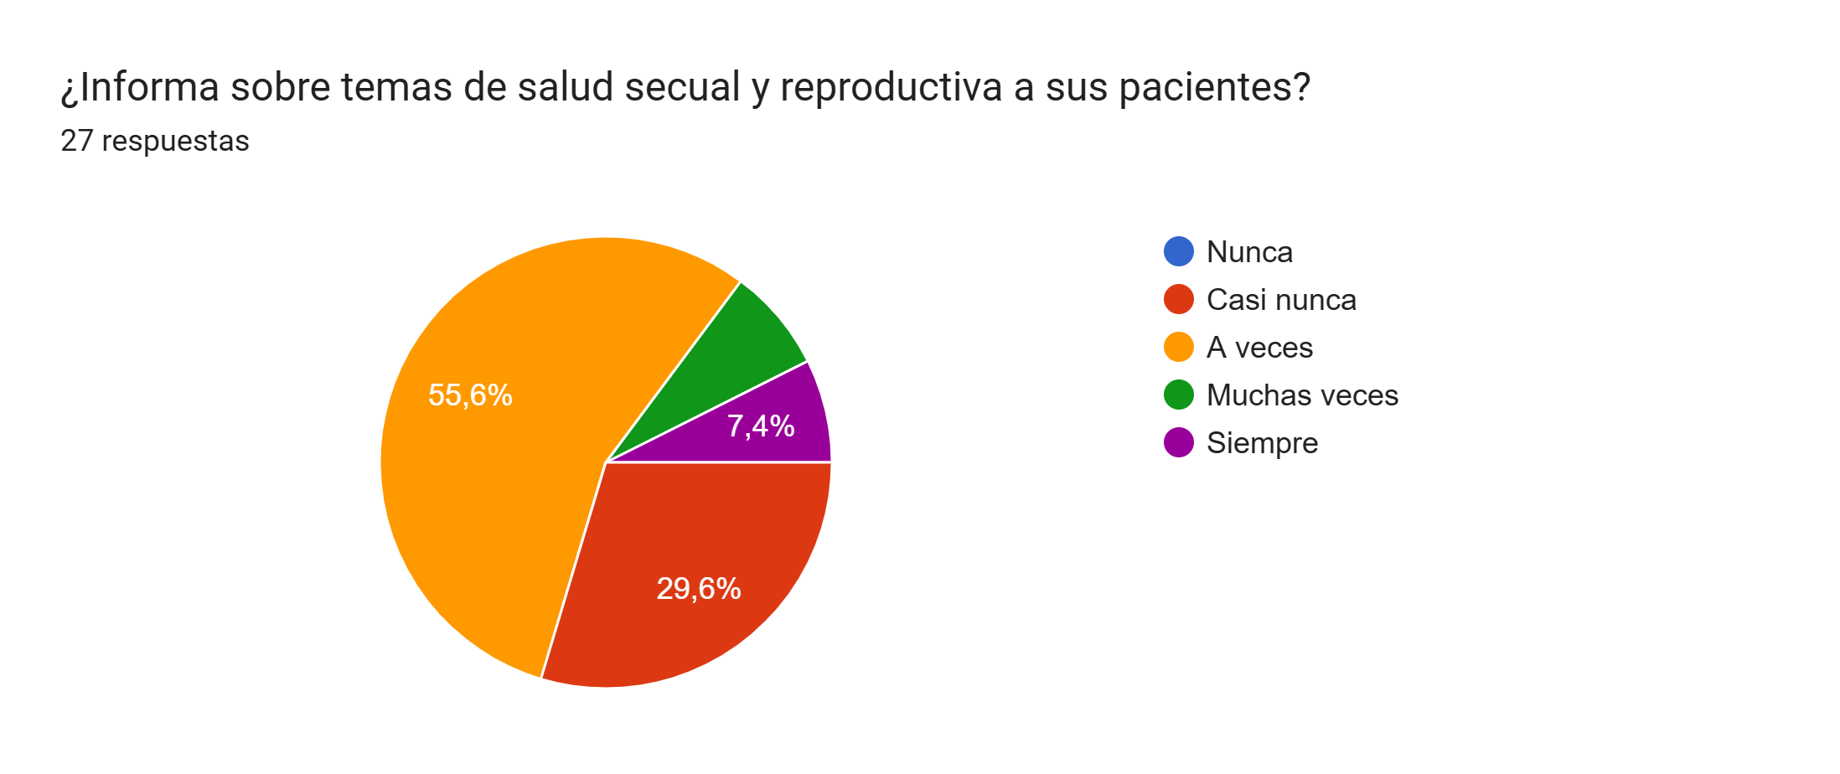
MEDICOS
 | Promedio | DS
Edad | 54 | 9,44
Años de profesion | 20,85 | 10,2
389,6 PACIENTES PROMEDIO

Slide 7
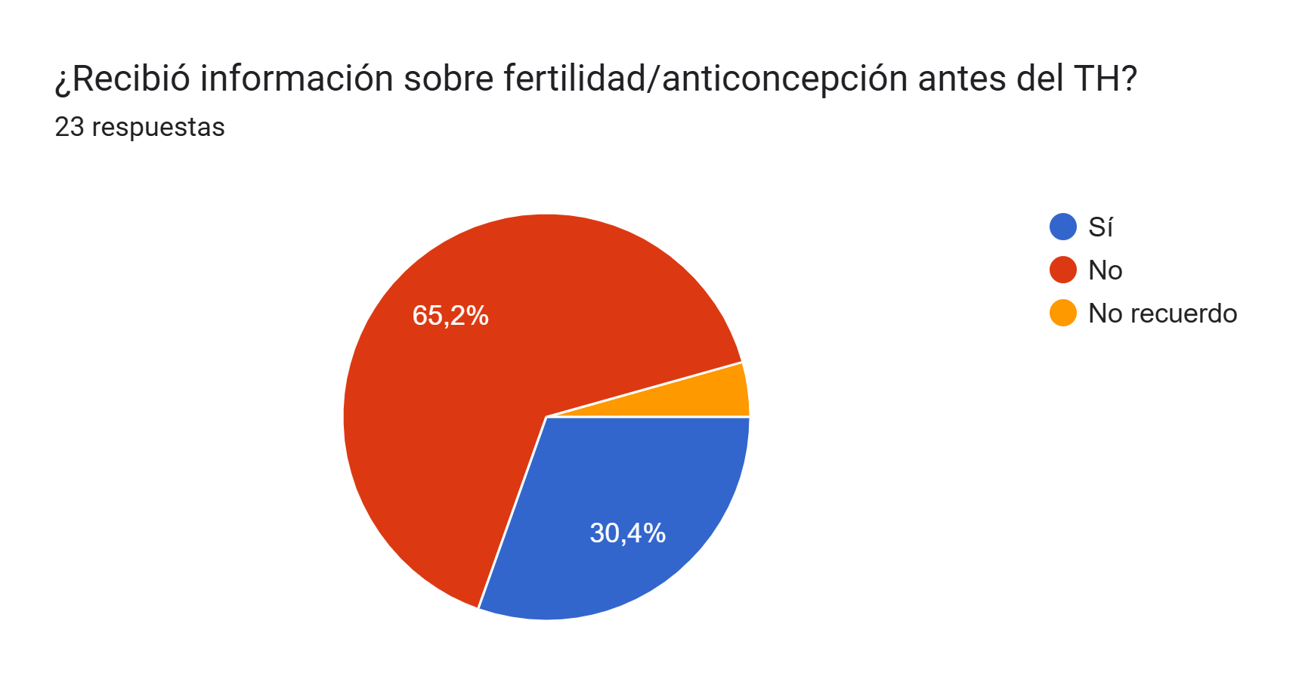
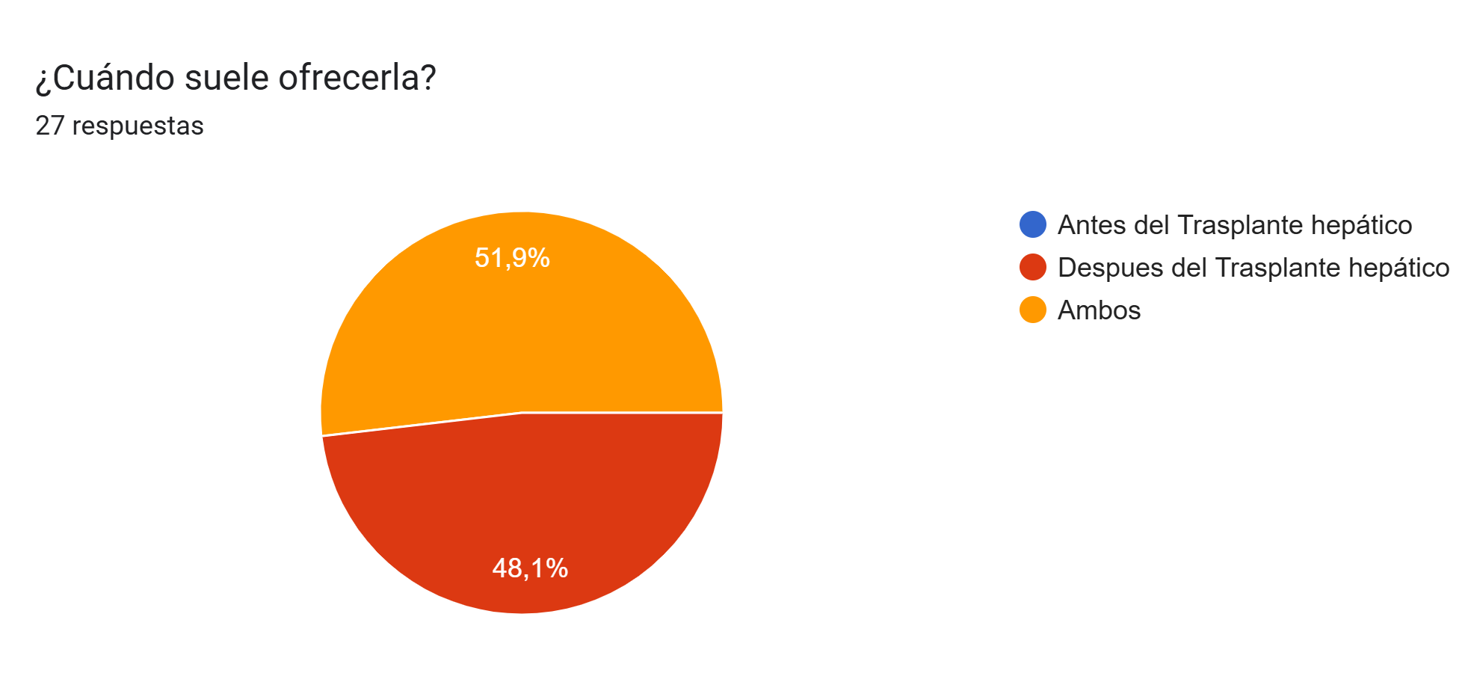
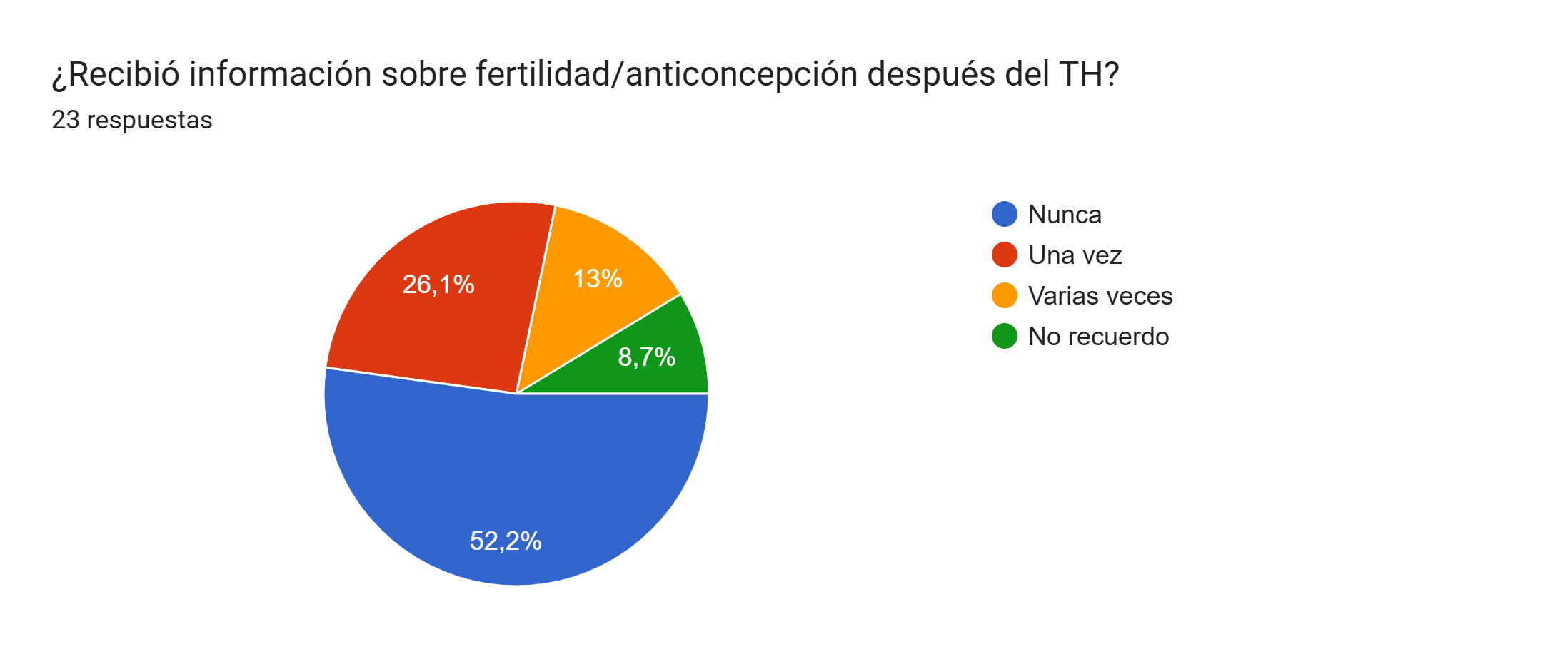

Slide 8
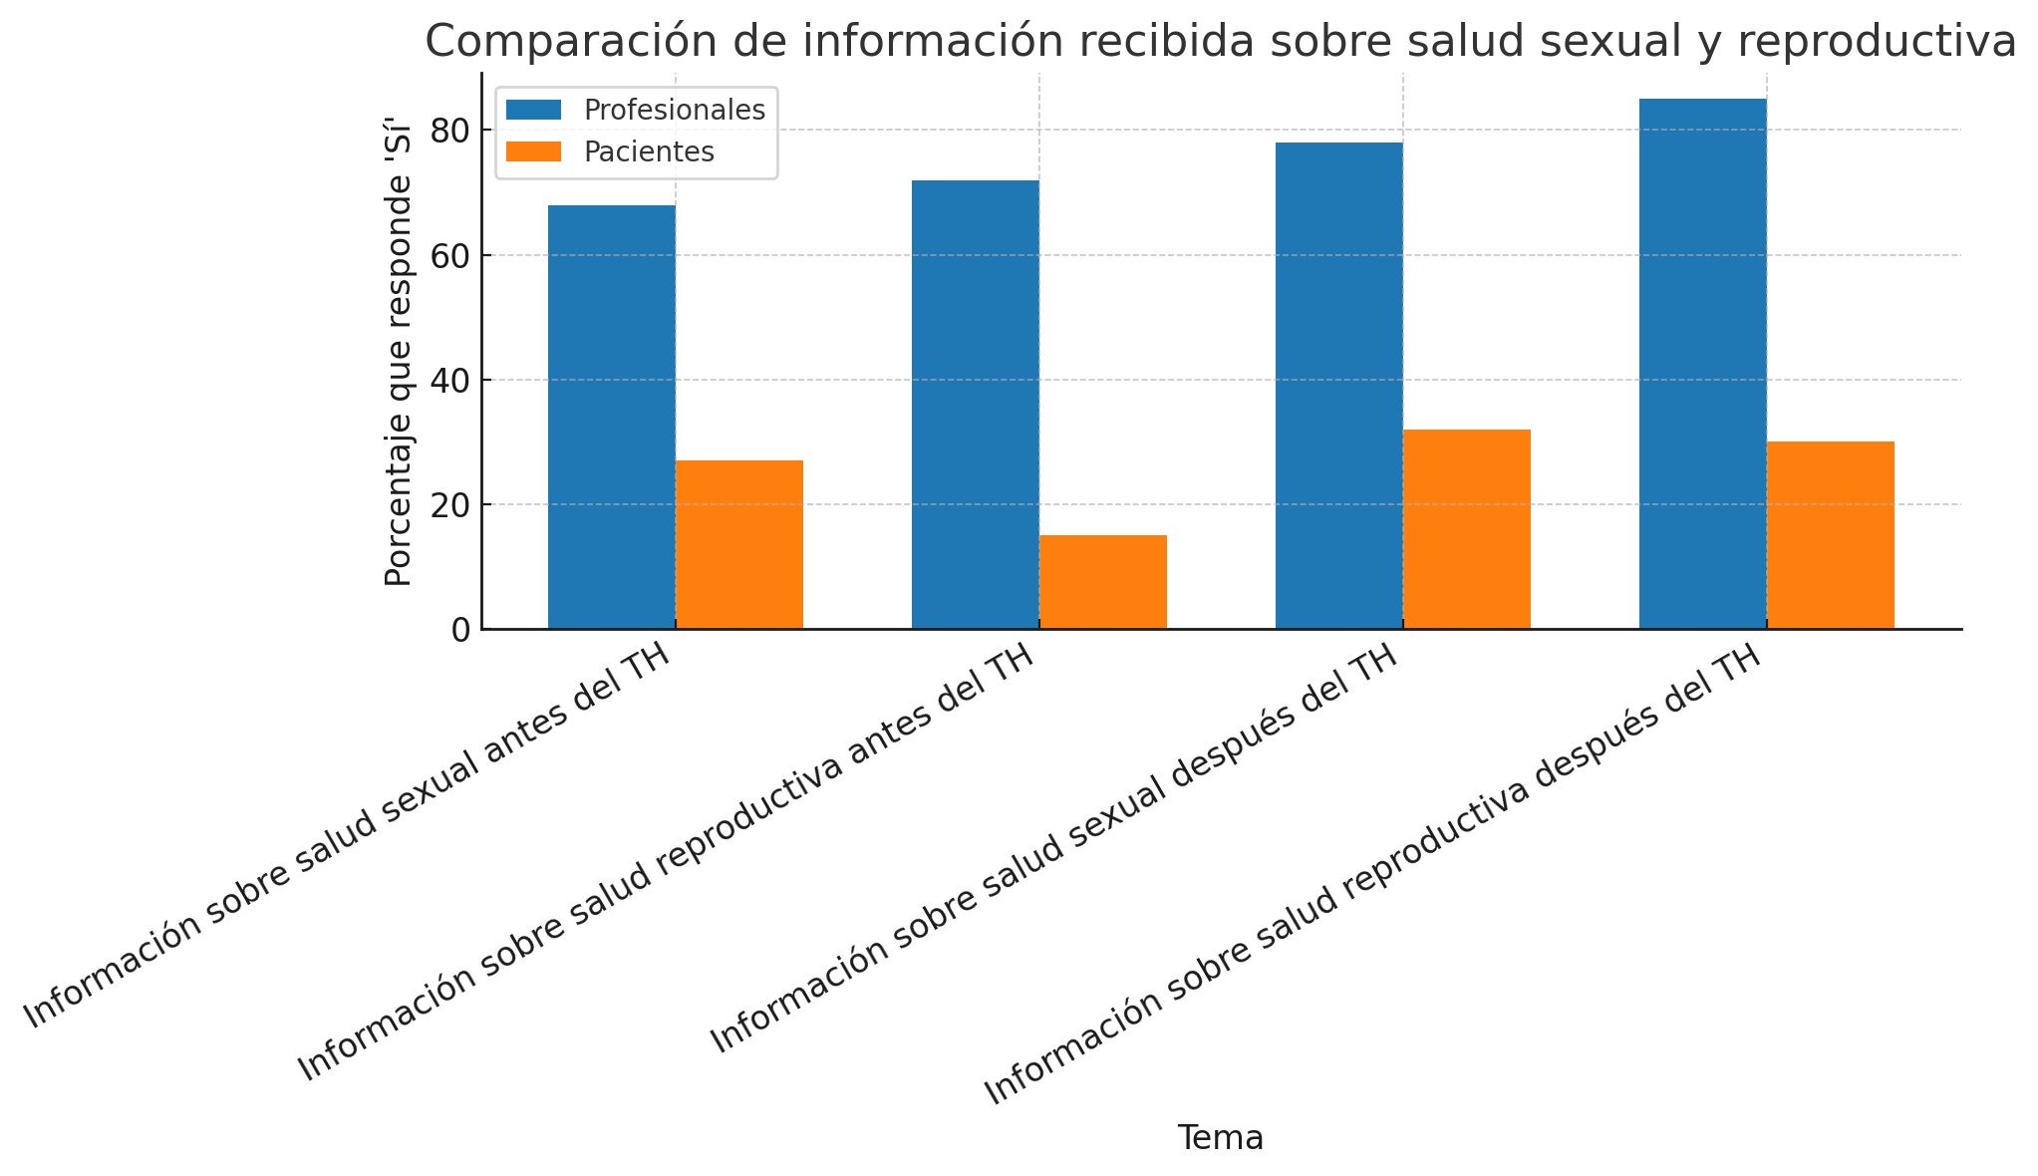
Encuesta Salud Sexual y Reproductiva TOH
(p < 0.05).

Slide 9
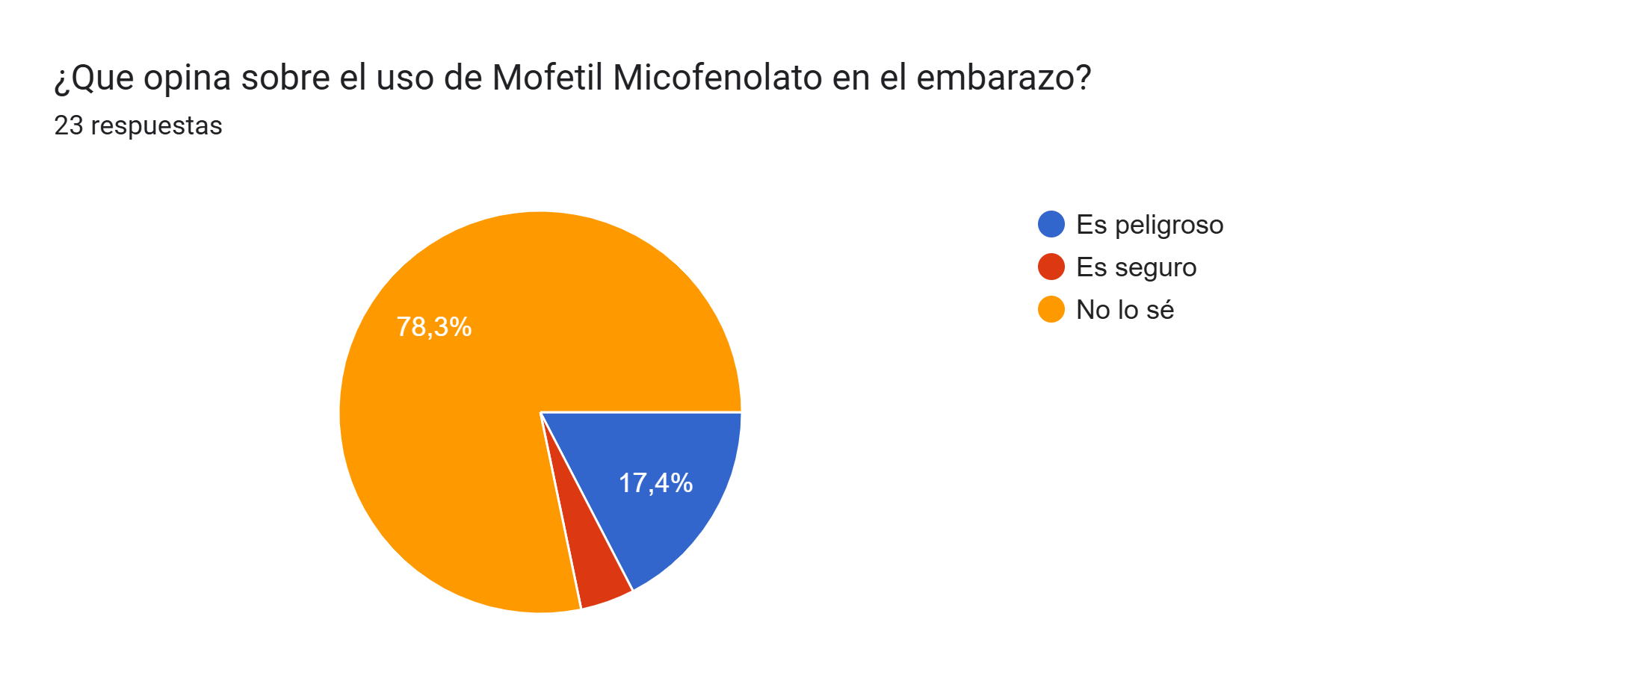
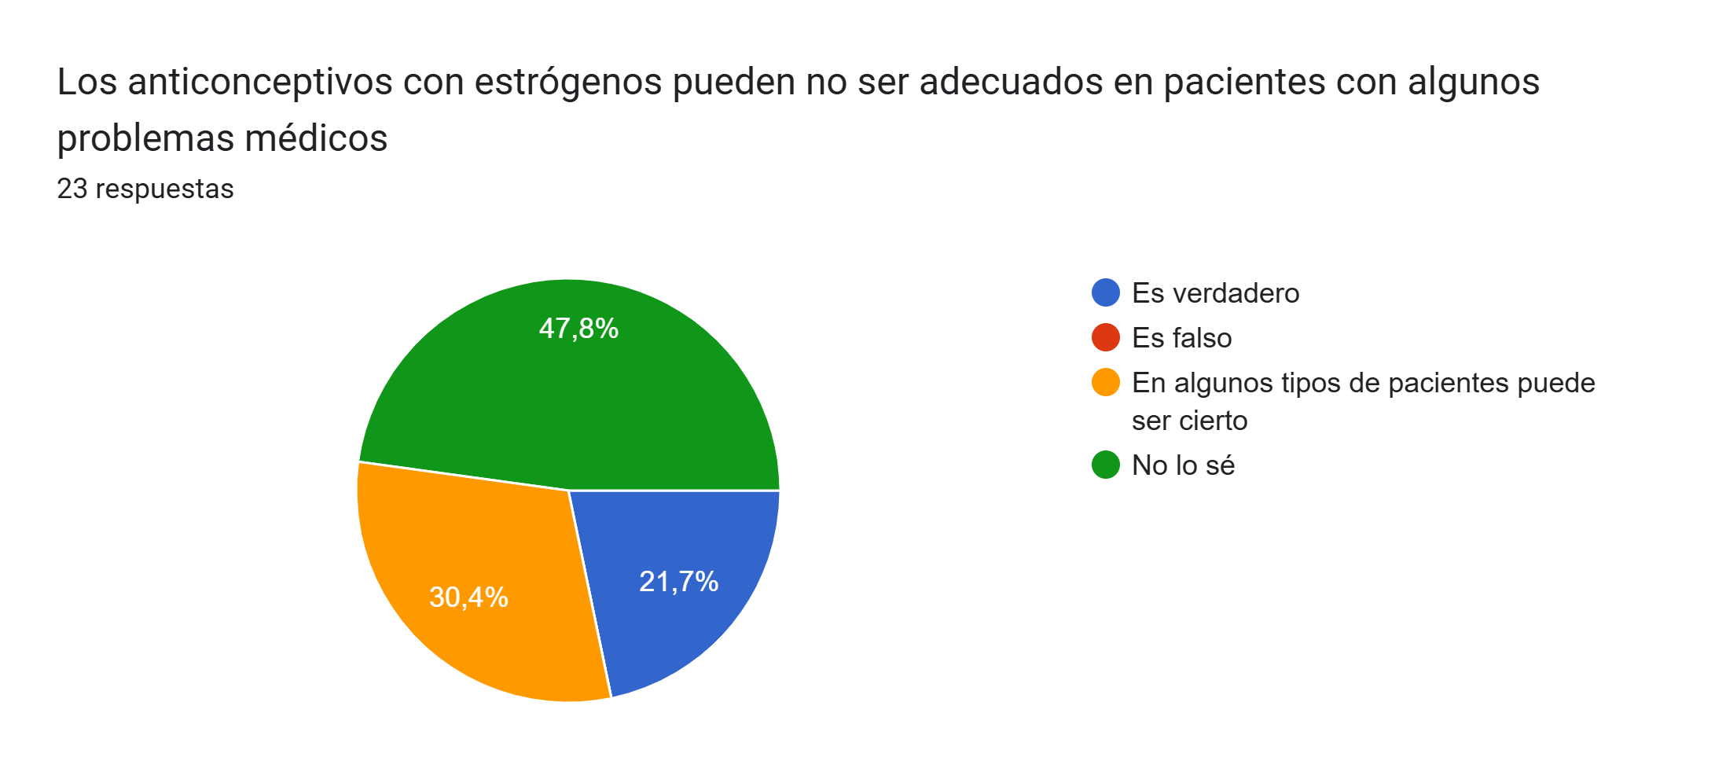
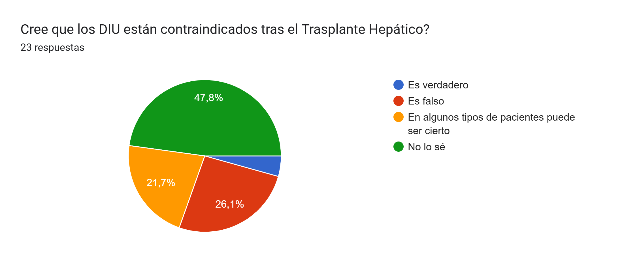
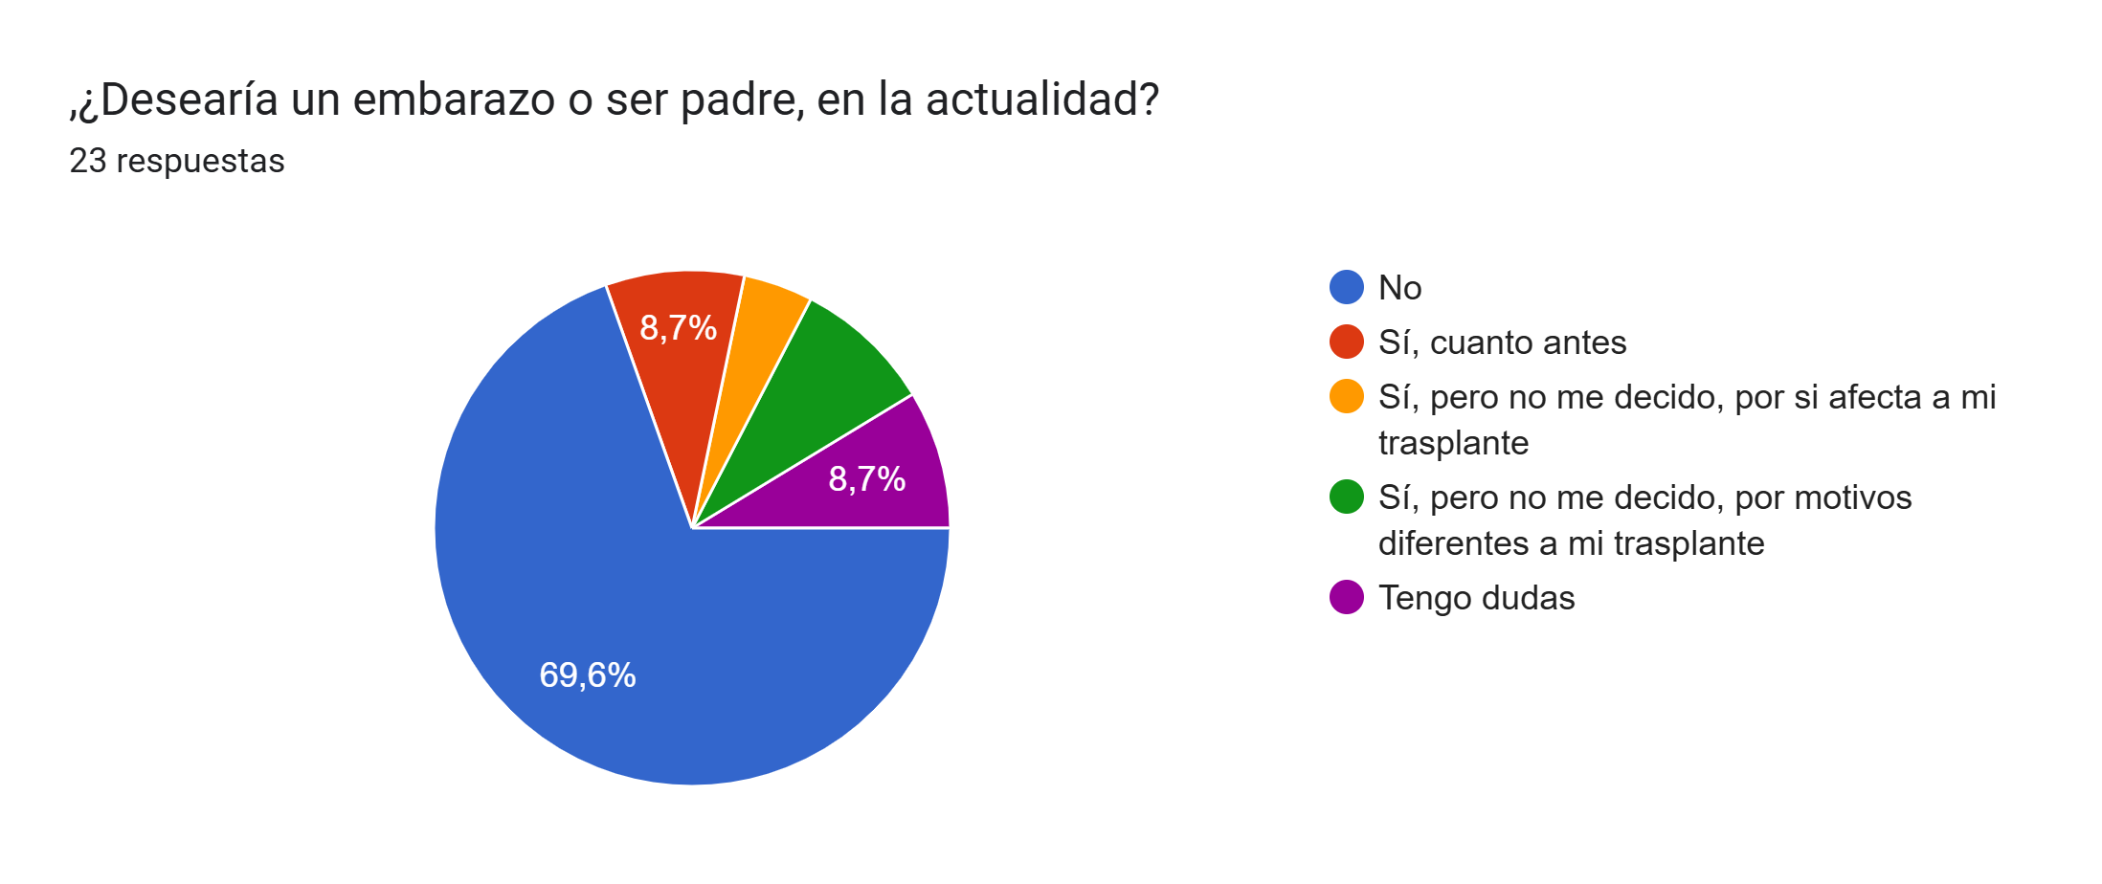

Slide 10
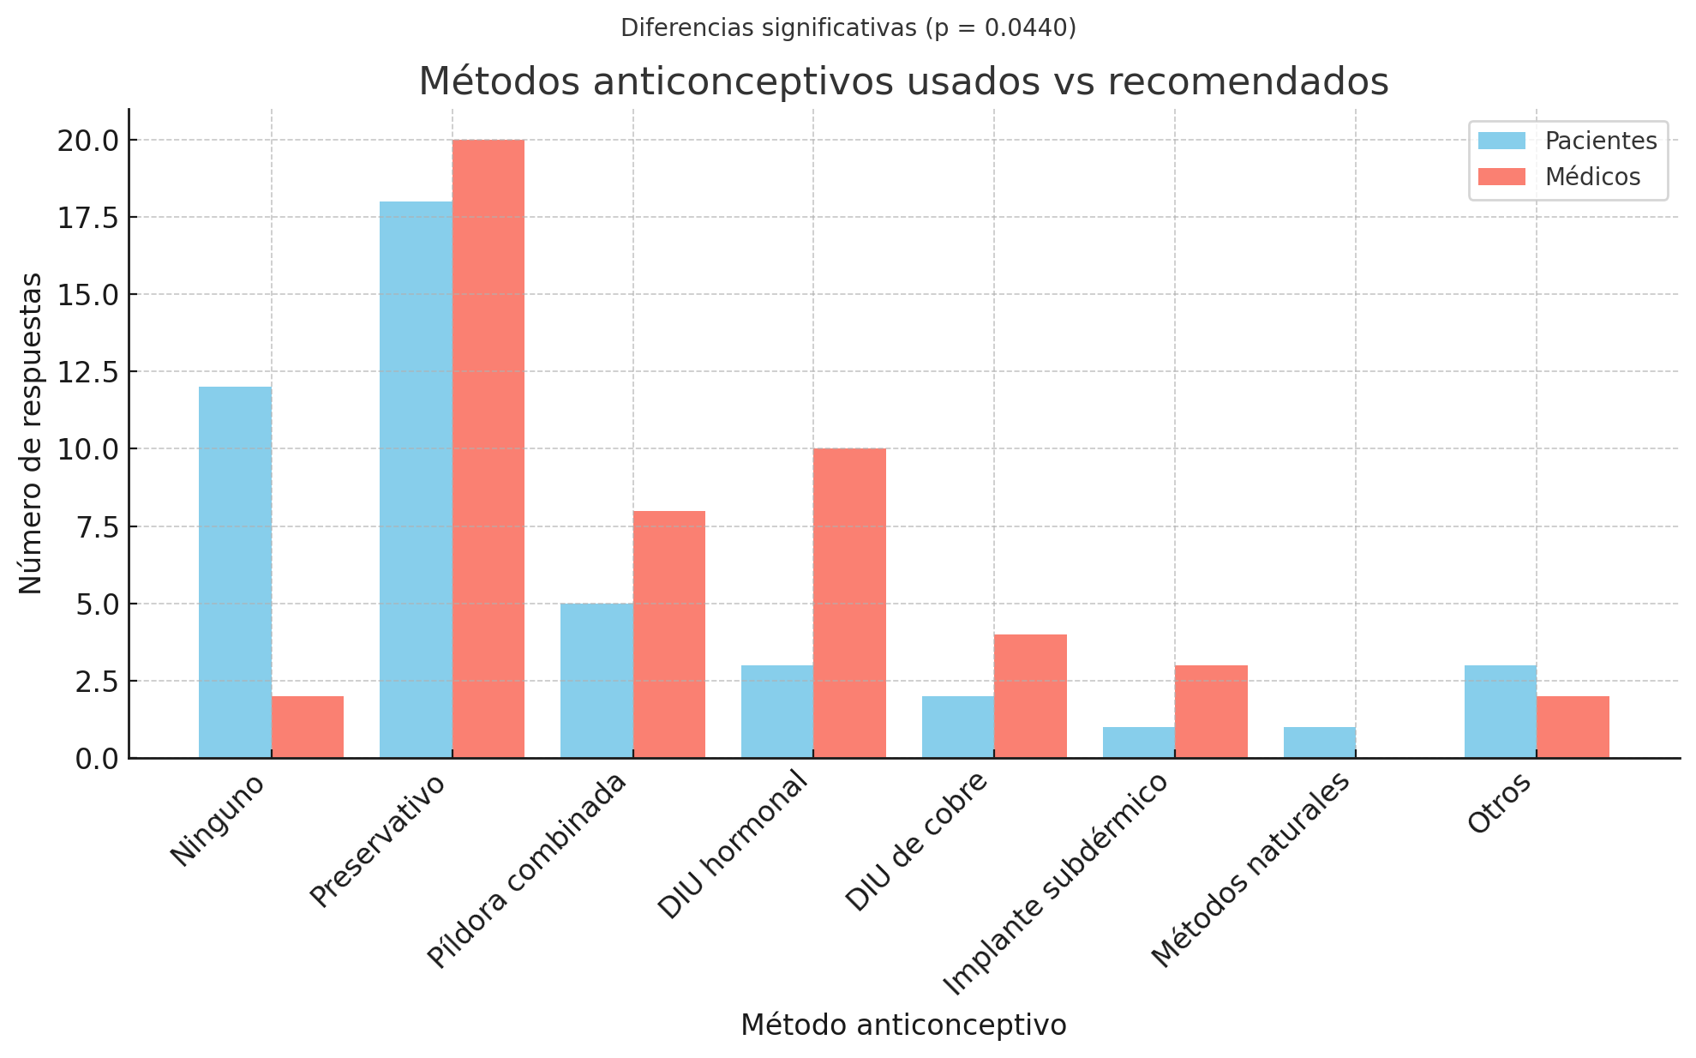
p = 0,0440

Slide 11
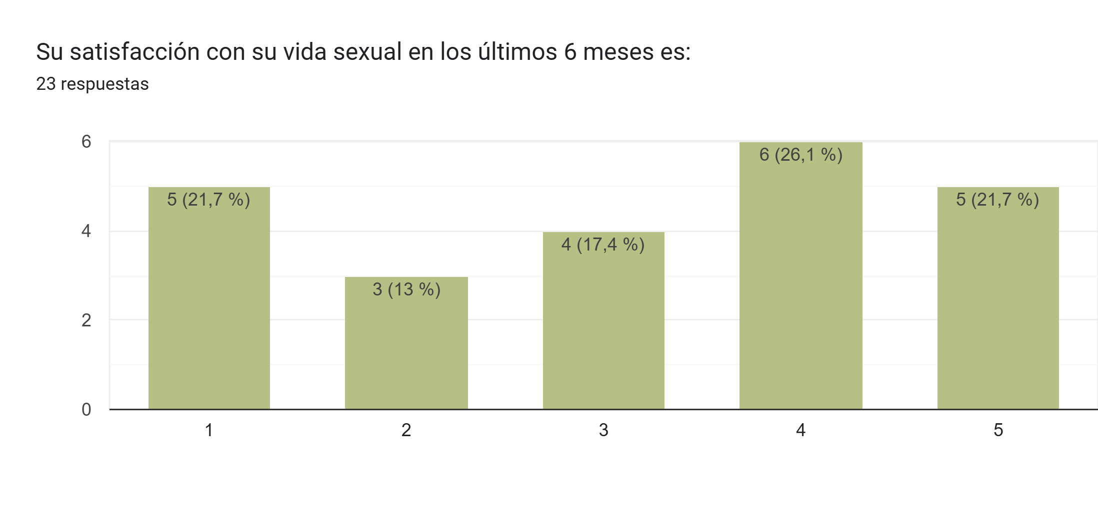
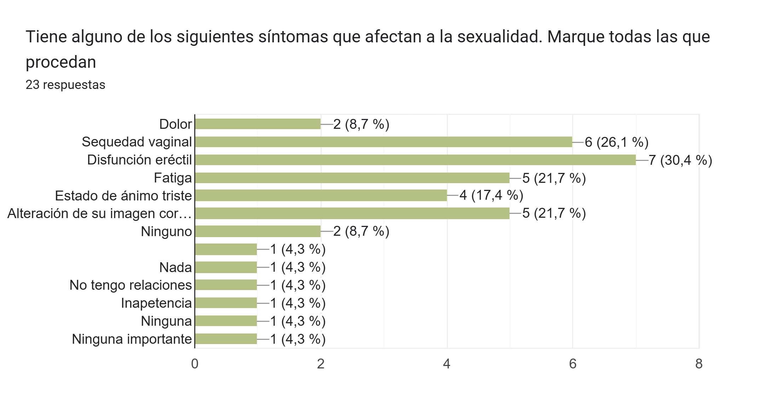

Slide 12
Conclusiones encuesta
Existe un claro desacuerdo entre la percepción de los médicos y la de los pacientes respecto a la información recibida sobre salud sexual y reproductiva. Mientras la mayoría de los profesionales considera que ofrece esta información de forma adecuada, muchos pacientes refieren no haberla recibido o no recordarla.
La anticoncepción y la fertilidad son áreas especialmente desatendidas, con un número importante de pacientes que no han sido suficientemente asesorados al respecto, a pesar de que algunos han tenido embarazos tras el trasplante.
El nivel de satisfacción de los pacientes con la atención recibida en este ámbito es bajo, y muchos expresan su deseo de recibir más información. Los médicos muestran buena disposición a tratar estos temas, pero persisten dudas respecto al momento adecuado para abordarlos, el impacto de la medicación inmunosupresora y las opciones anticonceptivas más seguras.
La encuesta revela una necesidad urgente de incluir la salud sexual y reproductiva como parte integral del seguimiento postrasplante, tanto en la formación de profesionales como en la atención a los pacientes.

Slide 13
Agenda
Disfunción sexual en la cirrosis
Fertilidad y embarazo en la cirrosis
Riesgos del embarazo en la cirrosis
Métodos anticonceptivos en la cirrosis
Salud reproductiva en Trasplantados hepáticos
Embarazo e inmunosupresión
Lactancia en Trasplante Hepático

Slide 14
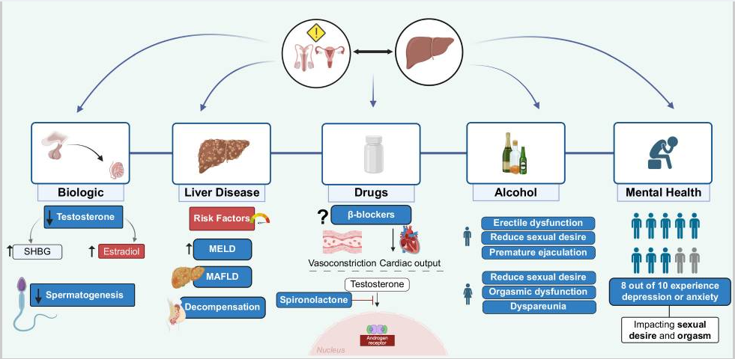
Fisiopatología de la disfunción sexual en la cirrosis
Deseo Sexual
Disfunción erectil
Notes:
La fisiopatología de la disfunción sexual en la cirrosis está basada en los disbalances Hormonales, la progresión de la enfermedad el uso de fármacos, el consumo de alcohol y los problemas de salud mental
Factores biológicos
La enfermedad hepática crónica altera el eje hormonal:
Disminuye la testosterona y aumenta la SHBG (globulina transportadora de hormonas sexuales), lo que reduce la testosterona libre.
Se incrementa el estradiol, generando un perfil más feminizante.
En hombres, esto produce disminución de la espermatogénesis y menor deseo sexual.
2️⃣ Efectos directos de la enfermedad hepática
La severidad de la enfermedad (reflejada en el MELD)o MAFLD) y la descompensación hepática se asocian con disfunción sexual.
También influyen factores metabólicos (insulinorresistencia, inflamación sistémica, déficit de zinc). La enfermedad hepática en sí modifica la producción y metabolismo hormonal, afectando tanto el deseo como la función eréctil y la ovulación.
3️⃣ Fármacos
Algunos medicamentos usados en pacientes hepáticos contribuyen a la disfunción sexual:
Betabloqueantes: reducen el gasto cardíaco y pueden causar disfunción eréctil.
Espironolactona: antagoniza los receptores androgénicos, disminuyendo el efecto de la testosterona.
En conjunto, los fármacos pueden empeorar la fatiga, el rendimiento físico y la libido.
4️⃣ Alcohol
El consumo de alcohol está directamente relacionado con:
Disfunción eréctil, eyaculación precoz y disminución del deseo sexual en hombres.
Dispareunia (dolor coital) y anorgasmia en mujeres.
Además, el alcohol potencia el daño hepático y altera aún más los niveles hormonales.
5️⃣ Salud mental
Entre el 70 y el 80% de las personas con enfermedad hepática avanzada presentan depresión o ansiedad.
Estos trastornos reducen significativamente el deseo sexual y la capacidad de alcanzar el orgasmo.
La carga emocional, el estigma y los cambios en la imagen corporal agravan el problema.

Slide 15
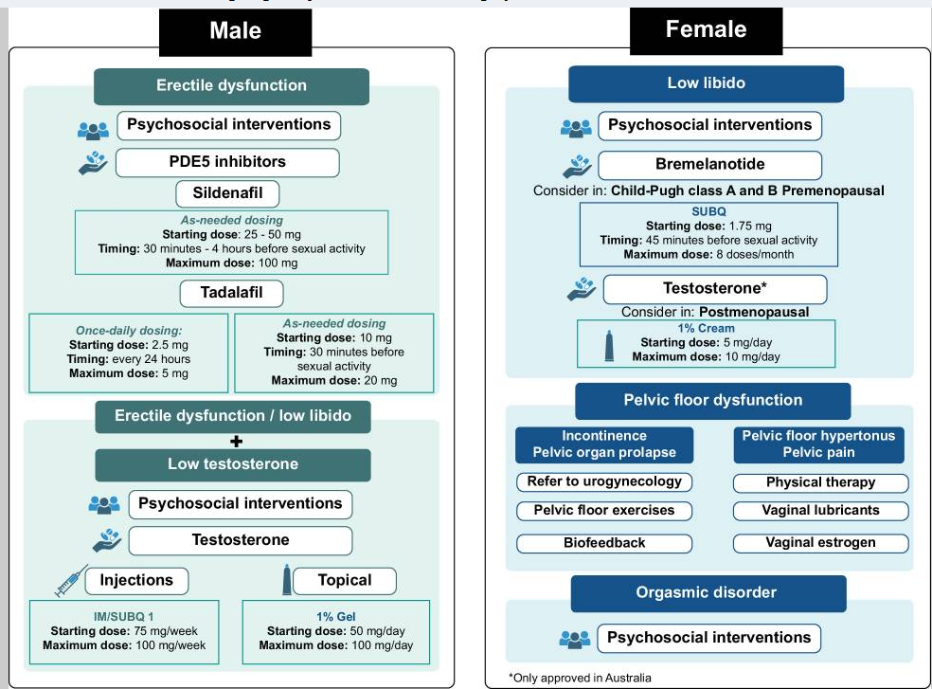
Ferrarese A, et Al. Sexual health and function in liver disease. Hepatol Commun. 2025 Apr 3;9(4):e0691.

Slide 16

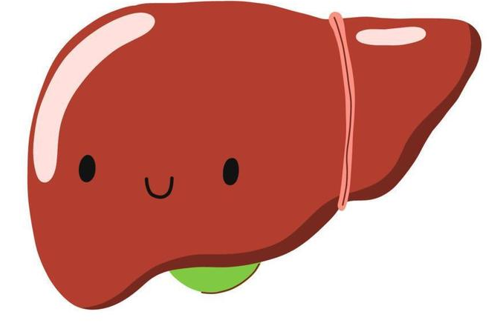
Fertilidad y Resultados del Embarazo en Mujeres con Cirrosis
◦ Cirrosis compensada
• Las tasas de parto son menores que en la población general:
    ◦ Cirrosis compensada: 17% menos partos.
    ◦ Cirrosis descompensada: 34% menos partos.
• Causas:
      Alteraciones hormonales
      Anovulación
      Amenorrea
      Deterioro del estado general
17%
◦ Cirrosis descompensada
34%
Flemming J. et al., Gastroenterology 2020
Westbrook et al., CGH 2011; Flemming et al., 2020; Huang et al., AJG 2022

Slide 17
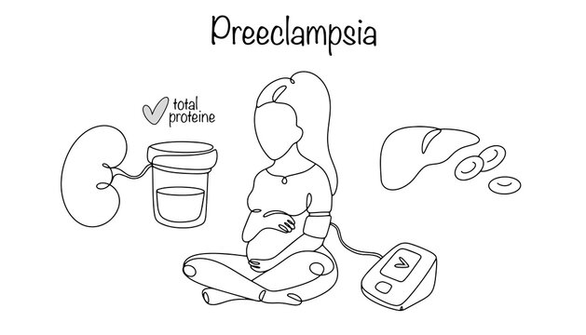


Resultados del Embarazo en Mujeres con Cirrosis
La cirrosis durante el embarazo se asocia con un mayor riesgo de eventos maternos y perinatales, incluso después de ajustar por edad, raza, embarazo múltiple, nivel socioeconómico, comorbilidades metabólicas pregestacionales y estado de seguro médico.
🔹 Complicaciones maternas:
↑ Preeclampsia, eclampsia y síndrome HELLP
↑ Hemorragia posparto
↑ Parto prematuro
Mortalidad materna <2% (>50%histórico
HDA por VE la complicación más frecuente
Mayor riesgo de descompensación si:
  Historia de descompensación previa
  MELD ≥10 antes del embarazo
🔹 Complicaciones obstétricas y neonatales:
↑ Colestasis intrahepática del embarazo
↑ Inducción del trabajo de parto
↑ Parto prematuro
↑ Infecciones puerperales
↑ Recién nacidos grandes para la edad gestacional
↑ Síndrome de dificultad respiratoria neonatal
Mortalidad materna y perinatal <1%
Huang A. et al., American Journal of Gastroenterology 2022
Flemming J. et al., Gastroenterology 2020

Slide 18
Varices esofágicas en el embarazo
Aumento de la HTP
Vasodilatación Esplácnica
Volumen Sanguíneo
Flujo colaterales
Flujo Portal y Resistencia intrahepática
Resistencia Vascular y presión sanguinea
Consecuencias Clínicas
Tamaño VE y
Riesgo hemorragia
Ascitis
Encefalopatía Hepática
HDA por VE: Hasta 20% mortalidad materna
MOMENTOS DE MAYOR RIESGO
2ª Trimestre:
  Expansión Volumen
  Crecimiento Utero y compresión Cava
Parto
  Crecimiento Utero comprime Cava
  Valsalva
AASLD Reproductive Health and liver Disease Guidance 2021
Notes:
El embarazo en mujeres con hipertensión portal requiere monitorización estrecha y profilaxis del sangrado variceal (betabloqueantes o ligadura previa), especialmente antes del segundo trimestre y durante el parto.
Sí. La diapositiva muestra de forma esquemática cómo el embarazo empeora la hipertensión portal y aumenta el riesgo de sangrado varicoso en mujeres con enfermedad hepática o hipertensión portal previa.
🧠 Mecanismo fisiopatológico
Durante el embarazo ocurren varios cambios hemodinámicos:
↑ vasodilatación esplácnica
→ Se reduce la resistencia vascular sistémica y la presión arterial.
↑ volumen sanguíneo total
→ Aumenta el flujo portal y la resistencia intrahepática.
↑ flujo colateral
→ Se exacerba la hipertensión portal preexistente.
Como resultado, se incrementa el tamaño y la presión en las varices esofagogástricas o rectales.
⚠️ Consecuencias clínicas
↑ tamaño varicoso y riesgo de hemorragia variceal
↑ ascitis
↑ riesgo de encefalopatía hepática
La mortalidad materna por sangrado variceal puede llegar al 20%, según la diapositiva (dato de la AASLD Reproductive Health and Liver Disease Guidance 2021).
⏰ Momentos de mayor riesgo
Segundo trimestre:
Expansión del volumen sanguíneo.
El útero aumentado de tamaño comprime la vena cava inferior → mayor presión portal.
Parto (delivery):
El útero comprimido y las maniobras de Valsalva durante el pujo elevan bruscamente la presión portal.
Esto puede precipitar una rotura varicosa.

Slide 19

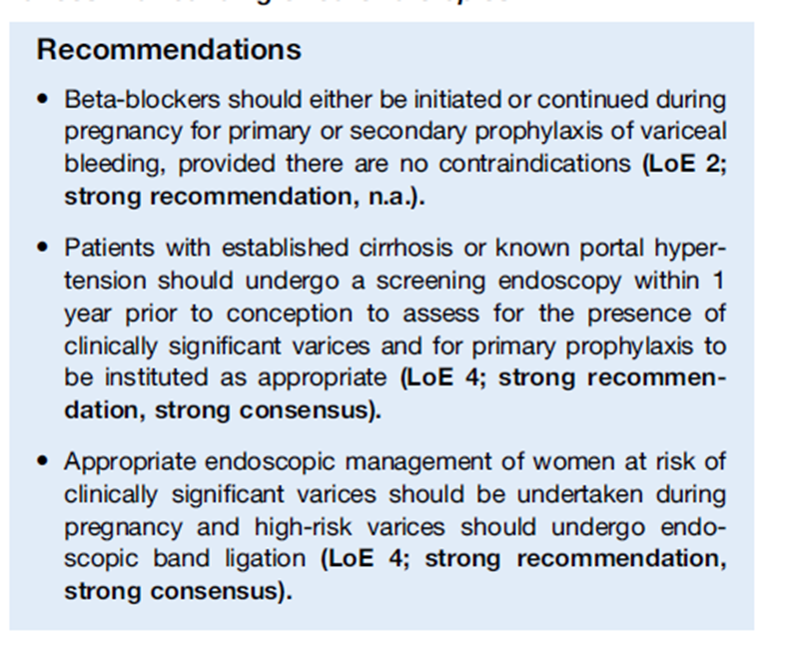
Cribado de VE un año antes de la concepción
Cribado de varices 1 año antes del embarazo
SI
NO VARICES
VARICES PEQUEÑAS <5 mm
NO
GASTRO 2º TRIMESTRE EMBARAZO
VARICES MEDIANAS-GRANDES>5 mm
NSBB
NSBB
LVE ERRADICACION
Si varices pequeñas NSBB
Si medianas o grandes NSBB O LVE
EASL 2023 Pregnancy in Liver Disease Guidance
Notes:
Esta diapositiva muestra el algoritmo de cribado y manejo de várices esofágicas en mujeres con hipertensión portal que planean un embarazo, según las guías de la AASLD Reproductive Health and Liver Disease Guidance 2021.
🔍 Título: “Variceal Screening Within 1 Year Prior to Conception”
(“Cribado de várices dentro del año previo a la concepción”)
El objetivo es detectar y tratar várices antes del embarazo para minimizar el riesgo de hemorragia durante la gestación.

Slide 20
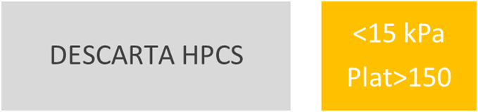
Elastografía Transitoria y predicción HTPCS
Posible Fibrosis Hepática
Fibrosis No HPCS
Cirrosis Descompensada
Probable HPCS
Muy probable HPCS
5-9,9 kPa
NO útil ET
10-14 kPa
15-19,9 kPa
>20 kPa
FibroScan Rango
DESCARTA HPCS
HTPCS
<15 kPa
Plat>150
15-20 kPa
Plat<110
20-25 kPa
Plat<150
HPCS
kPa pueden aumentar al progresar embarazo
AASLD Portal HTN Guidelines 2023; Ribeiro et al, Scand J Gastroenterol 2019: Ammon et al, World J Gastro 2018
Notes:
Claro. Esta diapositiva explica cómo la elastografía transitoria (TE) —es decir, la medición de la rigidez hepática con FibroScan— puede predecir hipertensión portal clínicamente significativa (CSPH), incluso en el contexto del embarazo.
🧩 Conceptos clave
TE (Transient Elastography) mide la rigidez hepática (expresada en kPa).
Valores más altos → mayor fibrosis → mayor riesgo de hipertensión portal.
CSPH (Clinically Significant Portal Hypertension):
presión portal ≥10 mmHg, asociada a riesgo de várices y descompensación.
📊 Interpretación de valores (LSM ranges)
Rango de LSM (kPa)InterpretaciónRiesgo de CSPH5–9.9No cirrosis avanzada (no cACLD), posible fibrosis leveNo hay CSPH10–14.9Cirrosis compensada posible, pero sin CSPHNo hay CSPH15–19.9Cirrosis compensada con CSPH probableRiesgo intermedio≥20Cirrosis compensada con CSPH altamente probableRiesgo alto≥25Descompensación (no usar TE en esta etapa)Confirmada
⚙️ Combinación con plaquetas
El riesgo de CSPH también depende del recuento plaquetario:
<15 kPa y plaquetas ≥150.000 → descarta CSPH
15–20 kPa y plaquetas <110.000 → sugiere CSPH
20–25 kPa y plaquetas <150.000 o ≥25 kPa → confirma CSPH
🤰 Durante embarazo o preconcepción
TE aprobada por la FDA en marzo de 2023 para uso clínico en este contexto.
Los valores de kPa pueden aumentar durante el embarazo por hiperemia y cambios hemodinámicos.
En ausencia de una endoscopia reciente (EGD), se pueden usar los mismos puntos de corte que en mujeres no gestantes para descartar CSPH.
💡 Resumen del abordaje sugerido
Si TE <15 kPa y plaquetas ≥150.000 → se descarta CSPH.
Este criterio evita procedimientos invasivos en mujeres con bajo riesgo antes o durante el embarazo.

Slide 21
BetaBloqueantes No selectivos en el embarazo
Sociedad | Embarazo | Lactancia | Comentario
AASLD 2021: Nadolol Propanolol Carvedilol | Ambos compatibles. Se han descrito raros casos de retraso crecimiento intrauterino, depresión respiratoria neonatal o hipoglucemia recién nacido. Carvedilol: datos limitados. | Ambos compatibles. El propranolol es el más seguro: alta unión a proteínas y menor excreción en leche materna que el nadolol. | Se prefiere propranolol.
EASL 2023 Propanolol Carvedilol | Ambos compatibles:. Datos limitados para carvedilol, pero los disponibles indican menor riesgo que otros NSBBs. | Ambos compatibles. | Carvedilol puede ser preferido.
AASLD 2021 Reproductive Health and liver Disease Guidance 2021; easl Pregnancy in Liver Disease Guidance 2023; Tanaka et al, Circulation Journal 2016
Notes:
Esta diapositiva compara las recomendaciones sobre el uso de betabloqueantes no selectivos (NSBBs) durante el embarazo y la lactancia según las dos principales sociedades científicas de hepatología: AASLD (EE. UU.) y EASL (Europa).
🩺 Título: NSBBs in Pregnancy
(Betabloqueantes no selectivos en el embarazo)
Los NSBBs —como propranolol, nadolol o carvedilol— se utilizan para prevenir el sangrado por várices esofágicas en pacientes con hipertensión portal.
En resumen:
Durante el embarazo: los tres (propranolol, nadolol, carvedilol) se pueden usar, pero carvedilol parece tener mejor perfil de seguridad y mayor eficacia en reducir la presión portal.
Durante la lactancia: propranolol es el más seguro por su baja excreción en leche.
Efectos adversos descritos (poco frecuentes):
Retraso del crecimiento fetal.
Hipoglucemia o bradicardia neonatal.
Depresión respiratoria leve en el neonato.
💡 Conclusión del ponente (“My approach”):
Prefiero carvedilol porque tiene efectos superiores en la reducción de la presión portal y en la prevención de episodios de descompensación, sin evidencia de mayor riesgo durante el embarazo.

Slide 22

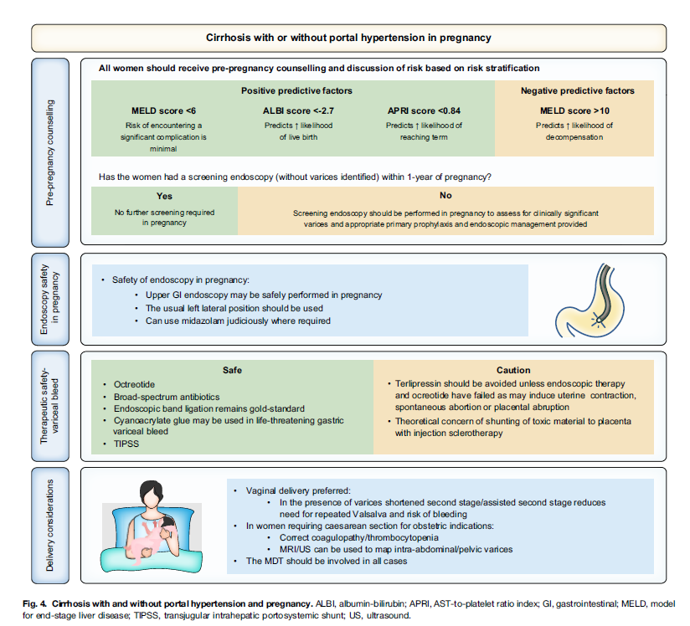
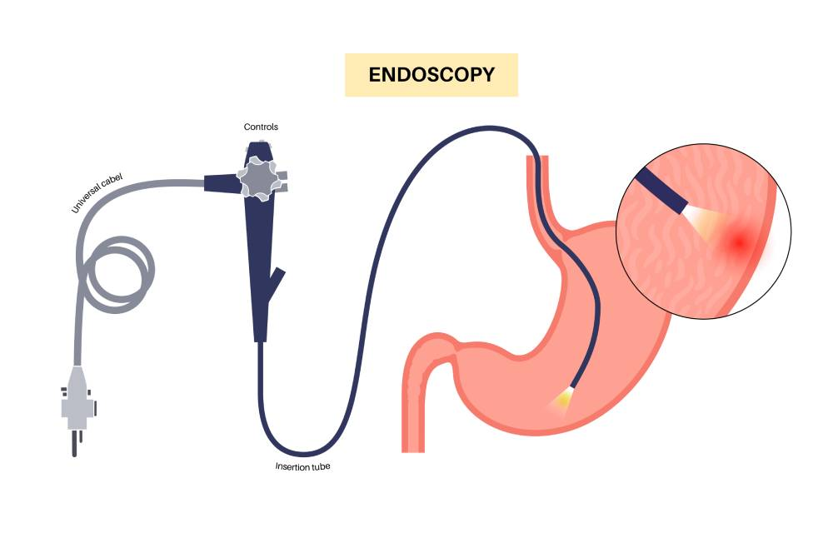
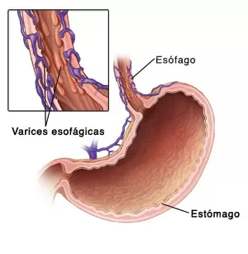
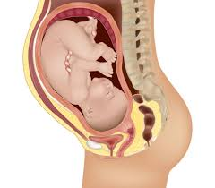

Slide 23
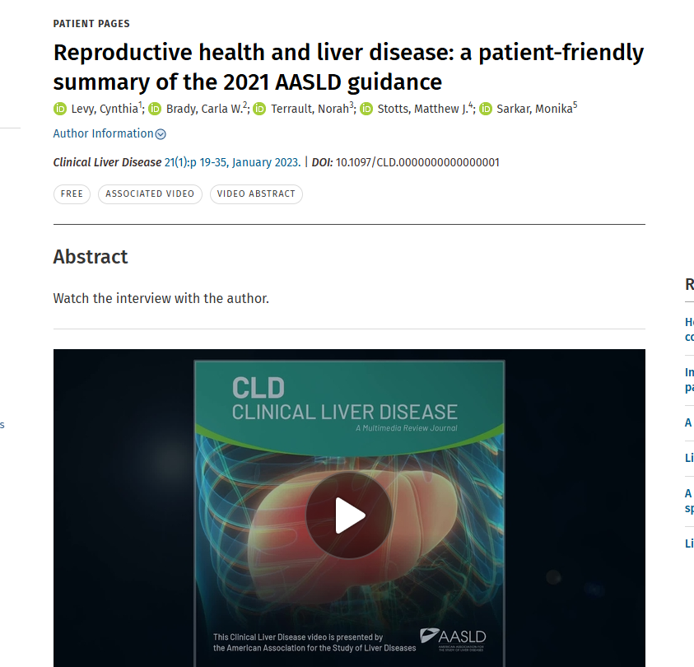
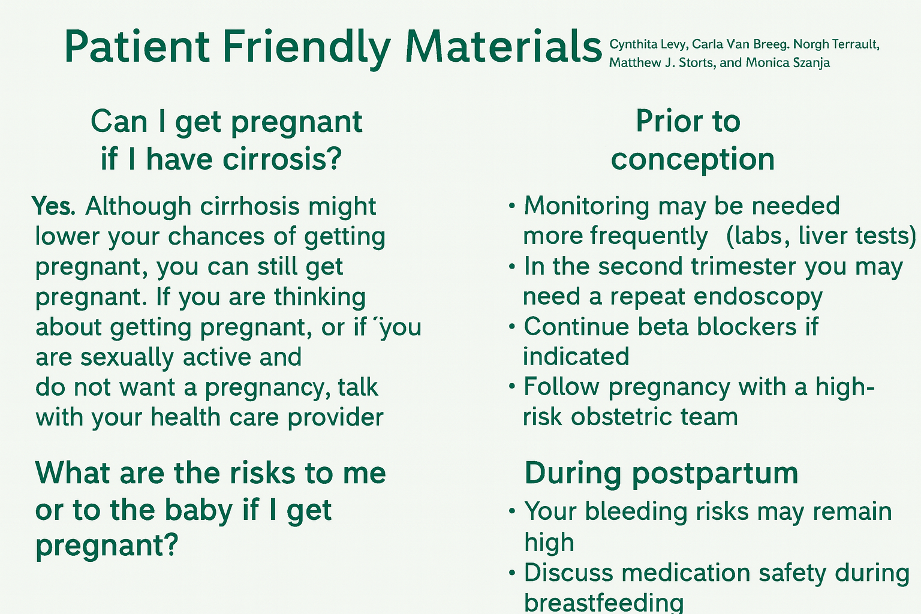
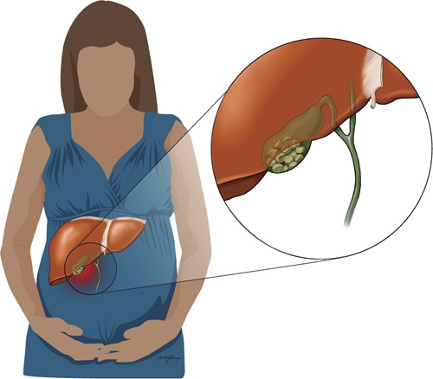
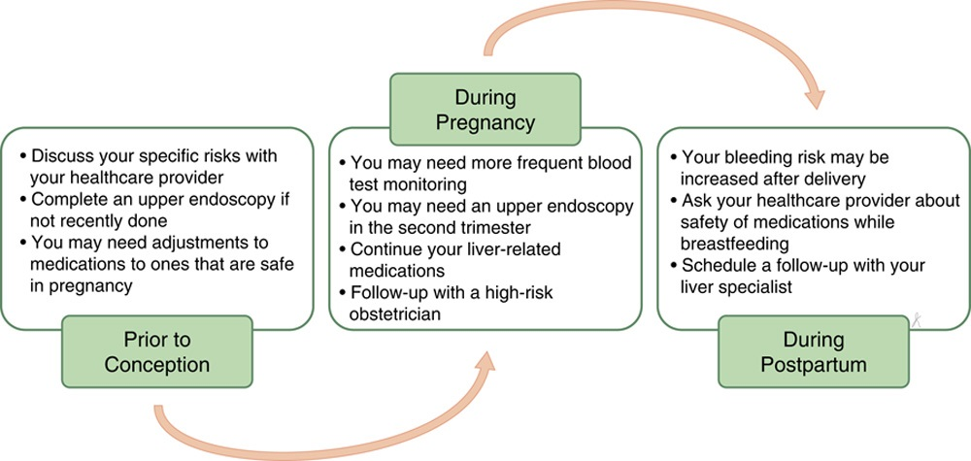

Slide 24




Reproducción asistida en enfermedad hepática crónica
• La fertilización in vitro (FIV) puede ser exitosa en pacientes con EHC. Ojo riesgo de descompensación en cirrosis avanzada.
• En una serie de casos: 2/6 (22%) se descompensaron durante la FIV o el embarazo, y hubo 1 fallecimiento 12 meses postparto.
Variable | Pacientes con enfermedad hepática | Controles | Valor p
Embarazo clínico | 26/37 (70.3%) | 399/609 (65.5%) | 0.55
Pérdida del embarazo clínico | 2/28 (7.1%) | 47/476 (8.8%) | 0.76
Embarazo en curso / parto vivo | 24/37 (64.9%) | 357/609 (58.6%) | 0.45
✅ La FIV es factible y efectiva en pacientes con enfermedad hepática leve o estable.
⚠️ En cirrosis avanzada, aumenta el riesgo de descompensación y mortalidad materna.
🔸 Requiere manejo multidisciplinario (hepatología, ginecología, medicina materno-fetal).
Lee, Gounko, Lee, Mukherjee, Kushner. American Journal of Gastroenterology, 2023.
Notes:
Contexto general
Cada vez hay más mujeres en edad reproductiva viviendo con enfermedad hepática crónica, gracias a la mejora en el manejo médico y al trasplante hepático.
La fertilidad en la enfermedad hepática avanzada (ESLD) suele estar disminuida, principalmente por:
Bajos niveles de gonadotropinas (hormonas estimulantes de ovarios).
Disfunción hipotalámica (afecta el eje hormonal).
Amenorrea (ausencia de menstruación).
🔹 Resultados de un estudio reciente
El estudio citado (Lee, Gounko, Lee, Mukherjee, Kushner, AJG 2023) evaluó la fertilización in vitro (FIV) en pacientes con enfermedad hepática crónica.
Hallazgos principales:
La FIV fue exitosa en la mayoría de los casos, aunque la muestra fue pequeña (solo 6 mujeres con cirrosis).
Sin embargo, hubo complicaciones importantes:
2 de 6 pacientes (22%) con cirrosis se descompensaron durante la FIV o el embarazo.
1 fallecimiento ocurrió 12 meses postparto.
Esto demuestra que, aunque es posible lograr embarazos exitosos, el riesgo clínico sigue siendo significativo en pacientes con cirrosis avanzada.
📊 Tabla 4 – Resultados clínicos comparativos
Estudio sobre pacientes con enfermedad hepática vs grupo control (sin enfermedad hepática), sometidas a estimulación ovárica controlada, FIV, biopsia embrionaria y transferencia de un embrión único euploide (con número cromosómico normal

Slide 25
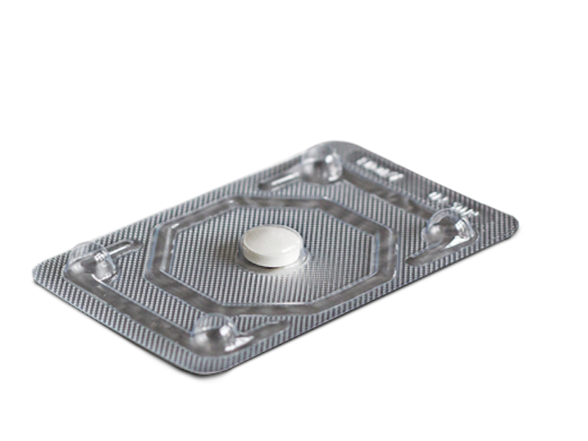
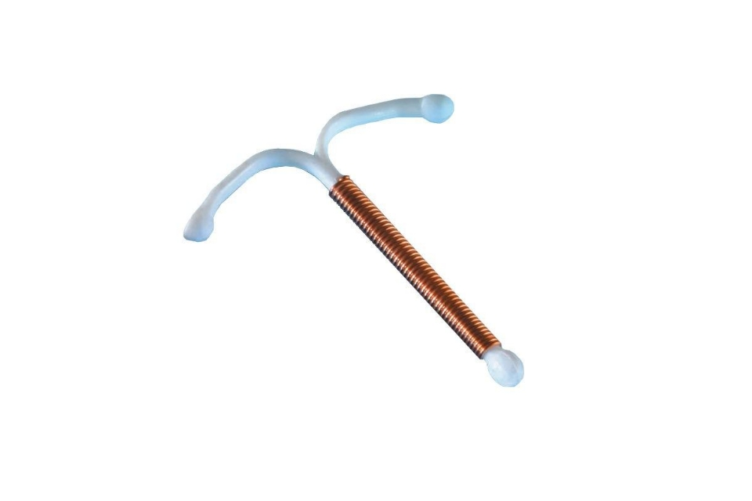
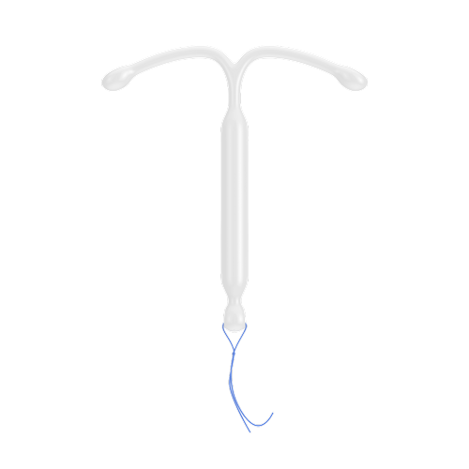
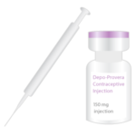
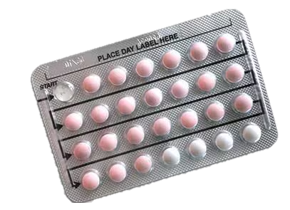
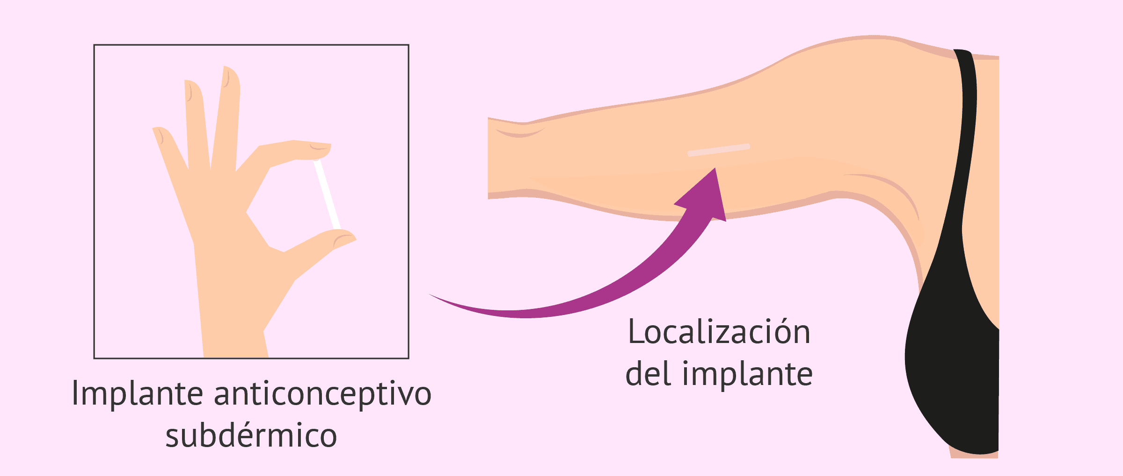
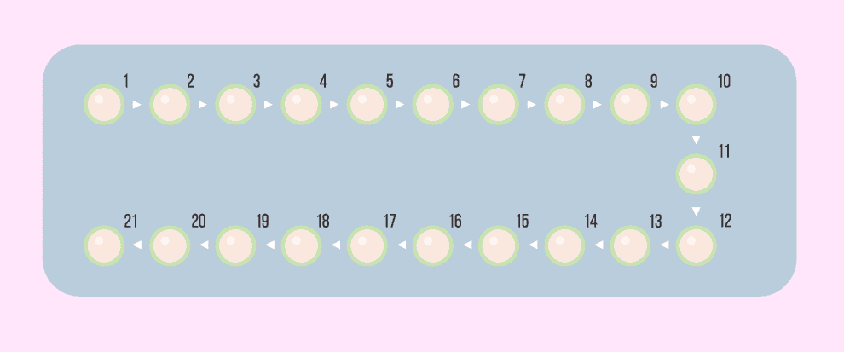
Métodos anticonceptivos seguros en enfermedad hepática y trasplante hepático
Categoría | DIU de Cobre | DIU Hormonal (Levonorgestrel) | Implante Subcutáneo | Inyección DMPA | Píldora solo Progestágeno | Anticoncepción Combinada | Anticoncepción de Emergencia
Tasa de fallo | <1% | <1% | <1% | 6% | 9% | 9% | 2%
Ventajas | No contiene hormonas (sin riesgos asociados a estrógenos). Eficaz 10–12 años. Puede utilizarse como anticoncepción emergencia.. | Reduce el sangrado menstrual sin riesgo por estrógenos, útil como emergencia. | Alta eficacia, cómoda, reduce el sangrado menstrual. | No contiene estrógenos, se aplica cada 3 meses. | Sin estrógenos, opción oral simple. | Regula y reduce el sangrado menstrual, disponible en pastilla, parche o anillo. | Previene embarazo tras relación sin protección.
Desventajas | Aumenta sangrado y cólicos; no ideal en anemia o trombocitopenia. | Sangrado irregular ocasional. | Sangrado irregular ocasional. | Sangrados irregulares pérdida ósea, riesgo trombótico.(TVP) | Sangrado irregular, requiere toma diaria puntual. | Aumenta riesgo de TVP Y presión portal. Rara vez colestasis | Uso solo a corto plazo.
Seguridad | 🟩 Seguro en todas las enfermedades hepáticas. | 🟩 Seguro en todas las enfermedades hepáticas. | 🟩 Seguro en todas las enfermedades hepáticas. | 🟨 Precaución en colestasis, cirrosis, postrasplante, Budd-Chiari. | 🟩 Seguro en todas las enfermedades hepáticas. | 🟥 Contraindicado en cirrosis descompensada, Budd-Chiari o disfunción hepatica | 🟩 Seguro en todas las enfermedades hepáticas.
Garriga M, Zhang G, Sarkar M. Clinical Liver Diseases, 2024.
Fuente: Garriga M, Zhang G, Sarkar M. Clinical Liver Diseases, 2024.
Notes:
Los métodos más seguros y eficaces para personas con enfermedad hepática o trasplante son:👉 DIU de cobre, DIU hormonal y implante subcutáneo.Los métodos que deben evitarse en enfermedad hepática avanzada son los que contienen estrógenos (anticoncepción hormonal combinada).En pacientes con osteopenia o riesgo trombótico, tener precaución con DMPA inyectable.

Slide 26
Puntos Clave sobre Fertilidad y Anticoncepción en Enfermedad Hepática Avanzada
Las pacientes con enfermedad hepática terminal (ESLD) pueden no saber que pueden quedar embarazadas debido a irregularidades menstruales, pero sí pueden hacerlo. Se debería evitar embarazo si MELD ≥10 o hipertensión portal severa
Es esencial brindar asesoramiento temprano y frecuente sobre métodos anticonceptivos seguros y eficaces:
Los DIU y el implante subdérmico son de larga duración, no dependen de la adherencia, son efectivos y seguros.
El DIU de cobre no es ideal si existe anemia o trombocitopenia grave.
Evitar anticonceptivos hormonales combinados (CHC) en pacientes con adenoma hepático, síndrome de Budd-Chiari, fallo del injerto o cirrosis descompensada.
Se debería hacer una evaluación preconcepcional multidisciplinaria
Se necesitan más datos sobre infertilidad y reproducción asistida en este grupo de pacientes.

Slide 27
Salud reproductiva en Trasplante Hepático

Slide 28
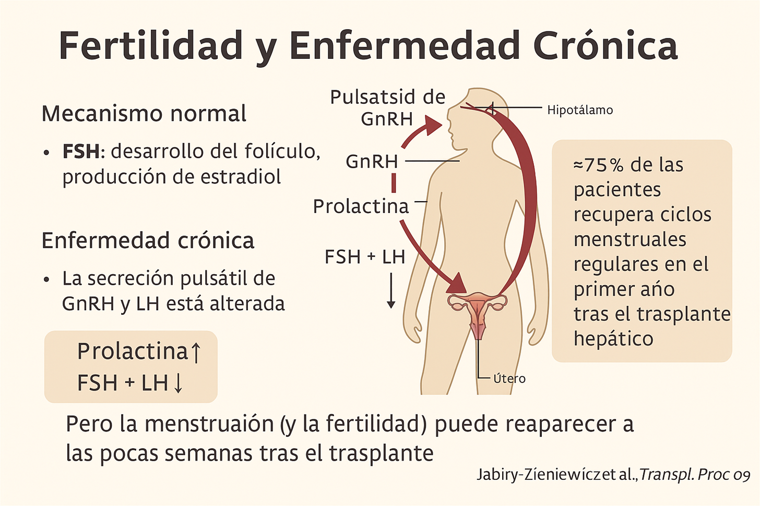
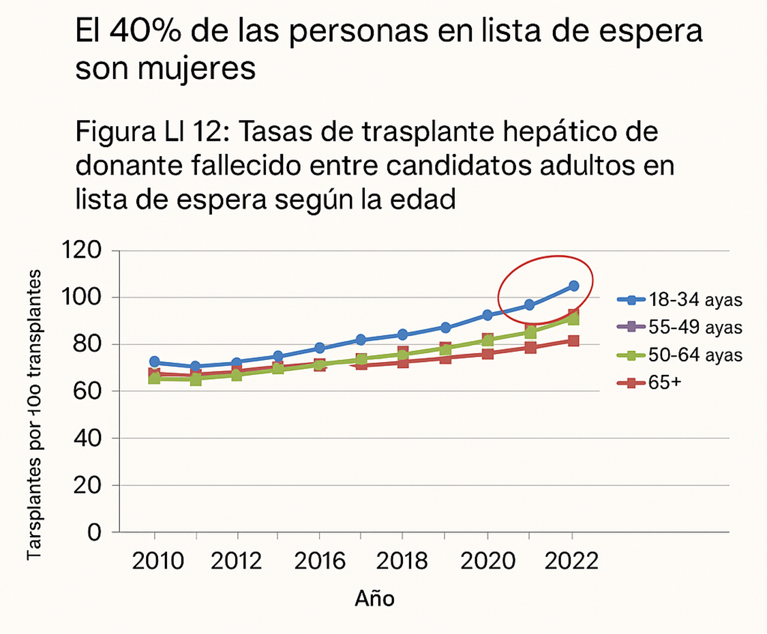
Trasplantes por 100 trasplantes año
• ~75% de las pacientes recuperan ciclos menstruales regulares dentro del primer año post-LT.
• La menstruación y ovulación pueden retornar pocas semanas después del trasplante.
• Esto aumenta el riesgo de embarazos tempranos no planificados.
Referencia: Jabiry-Zieniewicz et al., Transplant Proc 2009
srtr.transplant.hrsa.gov anual_reports/2022

Slide 29
El trasplante Hepático afecta a la salud reproductiva
 | Situación antes del trasplante | Situación después del trasplante | Recomendación
Fertilidad | Inhibida por alteración hormonal | Se restablece en semanas a meses | Educación y anticoncepción inmediata
Menstruación | Amenorrea o irregularidad | Regular en 75% al año | Control endocrinológico
Embarazo temprano (<12 m) | Riesgo alto: pérdida gestacional, rechazo, preeclampsia | Menor tasa de nacidos vivos (41%) | Evitar embarazo hasta ≥18–24 meses post-LT
Consejo reproductivo | Recomendado antes y después del LT | Multidisciplinario (hepatología, ginecología, obstetricia) | Planificación familiar activa
Jabiry-Zieniewicz et al., Transplant Proc 2009.
Notes:
Mecanismo fisiológico normal El hipotálamo secreta GnRH (Gonadotropin Releasing Hormone), de forma pulsátil.
Esto estimula a la hipófisis para liberar FSH y LH, las cuales regulan:
FSH (Hormona foliculoestimulante): desarrollo folicular y producción de estradiol.
LH (Hormona luteinizante): su pico (“LH surge”) desencadena la ovulación.
⚠️ Alteración en la enfermedad hepática crónica
En la cirrosis y otras enfermedades hepáticas avanzadas, se altera la pulsación normal de GnRH y LH, lo que interrumpe el eje hipotálamo-hipófisis-ovario.
También puede elevarse la prolactina, que inhibe la ovulación.
El resultado es amenorrea, infertilidad y disfunción hormonal.
🩺 Después del trasplante hepático (LT)
La restauración de la función hepática normaliza gradualmente este eje hormonal.
Según el estudio citado (Jabiry-Zieniewicz et al., Transplant Proceedings 2009):
≈75% de las pacientes recuperan ciclos menstruales regulares en el primer año tras el trasplante.
Sin embargo, la menstruación (y la fertilidad) puede reaparecer en las primeras semanas post-trasplante, antes de que la paciente esté médicamente preparada para un embarazo.
⚠️ Implicación clínica
Es esencial ofrecer asesoramiento anticonceptivo temprano tras el trasplante, ya que la función ovárica puede recuperarse mucho antes de lo esperado

Slide 30
Riesgos de embarazos tempranos o no planificados)
Los embarazos en el primer año tras un trasplante hepático tienen pero pronóstivo obstétrico
Se aconseja esperar al menos 1-2 años para la concepción
Intervalo desde el trasplante hasta la concepción | Número de embarazos (%) | Nacimientos vivos (%)
≤ 12 meses | 17 (13%) | 7/17 (41%)
13–24 meses | 17 (13%) | —
> 24 meses | 96 (74%) | 83/113 (73%)
Kamarakah et al. CGH 2019. Westbrook et al, Liver Transplantation 2015
Notes:
Solo el 13% de los embarazos se producen en el primer año tras el trasplante, pero estos tienen peores resultados obstétricos (solo el 41% acaban en nacimientos vivos).
En cambio, los embarazos ocurridos tras más de 2 años del trasplante representan la mayoría (74%) y tienen mayor tasa de éxito (73% de nacidos vivos).
⚠️ Conclusiones clínicas
Los embarazos muy precoces (<12 meses post-trasplante) conllevan mayor riesgo de complicaciones y pérdida gestacional.
Se recomienda posponer el embarazo al menos 1–2 años tras el trasplante hepático, hasta que el injerto y la función hepática estén estables, se reduzca la dosis inmunosupresora y se controle el riesgo de rechazo.
Refuerza la importancia de aconsejar anticoncepción eficaz desde el postoperatorio temprano.

Slide 31
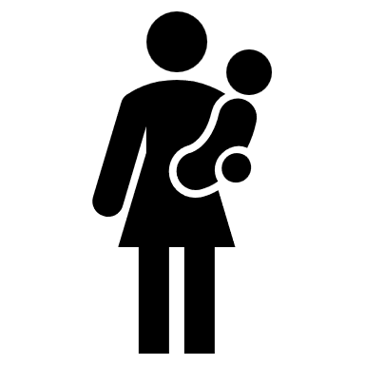

Riesgos del embarazo posTOH
Mama
Bebé
Diabetes gestacional (GDM)
Hipertensión (crónica, gestacional o preeclampsia)
Pérdida fetal
• Rechazo del injerto
• Cesárea
• Hemorragia posparto
Malformaciones congénitas
Restricción del crecimiento intrauterino
Parto prematuro
Notes:
En resumen, la diapositiva muestra cómo los embarazos en mujeres trasplantadas conllevan riesgos tanto maternos como fetales. Las complicaciones más frecuentes incluyen hipertensión, diabetes gestacional, parto prematuro y restricción del crecimiento fetal, junto con riesgos específicos como rechazo del injerto o hemorragia posparto.

Slide 32
Resultados del Embarazo y Neonatales
Resultado | Trasplante Renal | Trasplante Hepático | No Trasplante
Hipertensión crónica | 48–54 % | 27 % | 2–3 %
Diabetes gestacional | 8 % | 5 % | 4–8 %
Preeclampsia | 27 % | 20–21 % | 4 %
Parto prematuro (<37 sem) | 41–46 % | 40 % | 10–13 %
Bajo peso al nacer (<2.5 kg) | 42 % | 29 % | 8–9 %
Cesárea | 51–57 % | 45 % (EE. UU.) / 28 % (Reino Unido) | 32 % (EE. UU.) / 26 % (N. Europa)
Fuentes: TPRI Report 2022; Deshpande et al., Liver Transplantation 2017; Kamrajah et al., CGH 2019; Gifford et al., Liver Transplantation 2010.
Notes:
“En esta diapositiva vemos una comparación de los resultados del embarazo y neonatales entre mujeres con trasplante renal, trasplante hepático y mujeres sin trasplante.Lo primero que destaca es que, aunque el embarazo es posible y cada vez más exitoso en mujeres trasplantadas, el riesgo de complicaciones sigue siendo significativamente mayor que en la población general.En cuanto a las complicaciones maternas, la hipertensión crónica y la preeclampsia son las más frecuentes. En pacientes con trasplante hepático, la hipertensión se observa en torno al 27%, frente a casi la mitad de las pacientes renales, lo que muestra un mejor control hemodinámico en las receptoras hepáticas. También se observa cierta incidencia de diabetes gestacional, relacionada con el uso de inmunosupresores como los corticosteroides y el tacrolimus.Si miramos los resultados neonatales, vemos que el parto prematuro y el bajo peso al nacer son bastante comunes: alrededor del 40% de los nacimientos en mujeres trasplantadas hepáticas ocurren antes de las 37 semanas, y un 30% de los bebés pesan menos de 2,5 kilos. En comparación, estas cifras son mucho menores en la población sin trasplante.Por último, las tasas de cesárea son elevadas: cerca del 45% en trasplante hepático y más del 50% en trasplante renal, frente a un 30% en la población general. Esto refleja un manejo obstétrico más prudente, con partos programados y vigilancia estrecha para proteger tanto al injerto como al feto.En conjunto, estos datos nos muestran que los embarazos tras un trasplante hepático son factibles, pero requieren una planificación cuidadosa, un intervalo de al menos 1 a 2 años postrasplante y un seguimiento multidisciplinario estrecho entre hepatología, obstetricia y neonatología para lograr los mejores resultados materno-fetales.”

Slide 33
Resultados del Embarazo y Neonatales
Resultado | Trasplante Renal | Trasplante Hepático | No Trasplante
Hipertensión crónica | 48–54 % | 27 % | 2–3 %
Diabetes gestacional | 8 % | 5 % | 4–8 %
Preeclampsia | 27 % | 20–21 % | 4 %
Parto prematuro (<37 sem) | 41–46 % | 40 % | 10–13 %
Bajo peso al nacer (<2.5 kg) | 42 % | 29 % | 8–9 %
Cesárea | 51–57 % | 45 % (EE. UU.) / 28 % (Reino Unido) | 32 % (EE. UU.) / 26 % (N. Europa)
Fuentes: TPRI Report 2022; Deshpande et al., Liver Transplantation 2017; Kamrajah et al., CGH 2019; Gifford et al., Liver Transplantation 2010.
Notes:
“En esta diapositiva vemos una comparación de los resultados del embarazo y neonatales entre mujeres con trasplante renal, trasplante hepático y mujeres sin trasplante.Lo primero que destaca es que, aunque el embarazo es posible y cada vez más exitoso en mujeres trasplantadas, el riesgo de complicaciones sigue siendo significativamente mayor que en la población general.En cuanto a las complicaciones maternas, la hipertensión crónica y la preeclampsia son las más frecuentes. En pacientes con trasplante hepático, la hipertensión se observa en torno al 27%, frente a casi la mitad de las pacientes renales, lo que muestra un mejor control hemodinámico en las receptoras hepáticas. También se observa cierta incidencia de diabetes gestacional, relacionada con el uso de inmunosupresores como los corticosteroides y el tacrolimus.Si miramos los resultados neonatales, vemos que el parto prematuro y el bajo peso al nacer son bastante comunes: alrededor del 40% de los nacimientos en mujeres trasplantadas hepáticas ocurren antes de las 37 semanas, y un 30% de los bebés pesan menos de 2,5 kilos. En comparación, estas cifras son mucho menores en la población sin trasplante.Por último, las tasas de cesárea son elevadas: cerca del 45% en trasplante hepático y más del 50% en trasplante renal, frente a un 30% en la población general. Esto refleja un manejo obstétrico más prudente, con partos programados y vigilancia estrecha para proteger tanto al injerto como al feto.En conjunto, estos datos nos muestran que los embarazos tras un trasplante hepático son factibles, pero requieren una planificación cuidadosa, un intervalo de al menos 1 a 2 años postrasplante y un seguimiento multidisciplinario estrecho entre hepatología, obstetricia y neonatología para lograr los mejores resultados materno-fetales.”

Slide 34
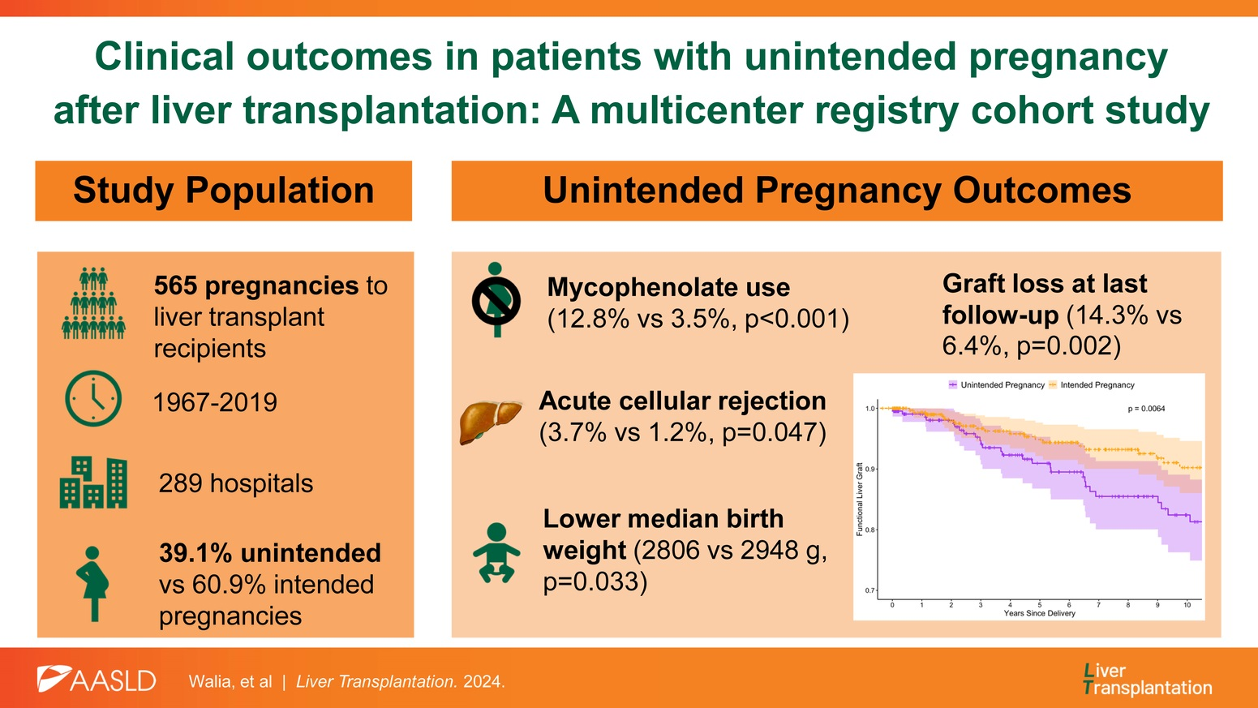
Walia, Anjali¹; et al. Clinical outcomes in patients with unintended pregnancy after liver transplantation: A multicenter registry cohort study. Liver Transplantation 31(7):p 916-923, July 2025. |
Notes:
Esta diapositiva muestra los resultados clínicos de los embarazos no planificados tras un trasplante hepático (LT, Liver Transplant), basados en un gran análisis del Transplant Pregnancy Registry International (TPRI) —una base de datos internacional que recopila embarazos en mujeres trasplantadas—.
Walia, Sarkar et al., Liver Transplantation (2024, in press).
Clinical Outcomes with Unintended Pregnancy after LT
(Resultados clínicos de los embarazos no planificados tras el trasplante hepático)
👩‍⚕️ Población del estudio
565 embarazos en mujeres receptoras de trasplante hepático.
Período: 1967–2019.
Procedentes de 289 hospitales.
39,1% fueron embarazos no planificados, frente a 60,9% planificados.
⚠️ Principales hallazgos
Comparando embarazos no planificados frente a planificados, se observó:
VariableResultadoSignificado clínicoUso de micofenolato12,8% vs 3,5% (p<0,001)Muchas mujeres con embarazos no planificados estaban aún tomando micofenolato, fármaco teratógeno (asociado a malformaciones fetales).Rechazo celular agudo3,7% vs 1,2% (p=0,05)Riesgo casi triplicado de rechazo del injerto durante o después del embarazo.Peso medio al nacer2806 g vs 2948 g (p=0,03)Los bebés de embarazos no planificados tuvieron menor peso al nacer, lo que indica peor resultado neonatal.Pérdida del injerto (último seguimiento)14% vs 6% (p=0,002)Duplicación del riesgo de fracaso del injerto hepático en mujeres con embarazo no planificado.
📈 Gráfico (lado derecho)
La gráfica de Kaplan-Meier muestra una supervivencia del injerto significativamente menor (línea morada) en mujeres con embarazo no planificado, frente a las de embarazo planificado (línea amarilla).
El valor p=0.0084 confirma que esta diferencia es estadísticamente significativa.
💬 Conclusión
Los embarazos no planificados tras el trasplante hepático:
Se asocian a mayor riesgo materno (rechazo, pérdida del injerto) y peores resultados fetales (menor peso, exposición a micofenolato).
Refuerzan la necesidad de:
Asesoramiento preconcepcional.
Planificación anticonceptiva eficaz postrasplante.
Revisión de la medicación antes de buscar embarazo.

Slide 35

Inmunosupresión en el embarazo:
¿Es segura para los niños?

Slide 36
Inmunosupresión durante el Embarazo
Fármaco (IMS) | Clasificación de seguridad FDA (histórica*) | Comentario clínico
Corticoides | B – Sin evidencia de riesgo en humanos | Riesgo controvertido de paladar hendido; estudios amplios no muestran aumento significativo del riesgo.
Tacrolimus | C – No se pueden descartar riesgos | Riesgo de parto prematuro y bajo peso al nacer; sin aumento de malformaciones; posible insuficiencia renal fetal transitoria o hipercalemia.
Ciclosporina
Azatioprina / 6-Mercaptopurina | D – Evidencia positiva de riesgo | Riesgo de parto prematuro y bajo peso al nacer; sin aumento de malformaciones; leucopenia, trombopenia y niveles bajos de inmunoglobulinas en neonatos (sin infecciones).
Sirolimus / Everolimus | C – No se pueden descartar riesgos | Datos limitados (~50 casos con sirolimus, <10 con everolimus). No se reportan eventos adversos, pero no se recomienda durante el embarazo por falta de evidencia.
Micofenolato mofetil / sódico | D – Evidencia positiva de riesgo | CONTRAINDICADO en el embarazo. Asociado con mayor riesgo de aborto espontáneo y malformaciones fetales graves.
TPRI Report 2022 · AASLD Reproductive Health Guidance 2021 · EASL Pregnancy in Liver Disease Guidelines 2023

Slide 37
Inmunosupresión durante el Embarazo
Fármaco (IMS) | Clasificación de seguridad FDA (histórica*) | Comentario clínico
Corticoides | B – Sin evidencia de riesgo en humanos | Riesgo controvertido de paladar hendido; estudios amplios no muestran aumento significativo del riesgo.
Tacrolimus | C – No se pueden descartar riesgos | Riesgo de parto prematuro y bajo peso al nacer; sin aumento de malformaciones; posible insuficiencia renal fetal transitoria o hipercalemia.
Ciclosporina
Azatioprina / 6-Mercaptopurina | D – Evidencia positiva de riesgo | Riesgo de parto prematuro y bajo peso al nacer; sin aumento de malformaciones; leucopenia, trombopenia y niveles bajos de inmunoglobulinas en neonatos (sin infecciones).
Sirolimus / Everolimus | C – No se pueden descartar riesgos | Datos limitados (~50 casos con sirolimus, <10 con everolimus). No se reportan eventos adversos, pero no se recomienda durante el embarazo por falta de evidencia.
Micofenolato mofetil / sódico | D – Evidencia positiva de riesgo | CONTRAINDICADO en el embarazo. Asociado con mayor riesgo de aborto espontáneo y malformaciones fetales graves.
TPRI Report 2022 · AASLD Reproductive Health Guidance 2021 · EASL Pregnancy in Liver Disease Guidelines 2023

Slide 38
Dosificación de Tacrolimus durante el Embarazo
El embarazo altera los niveles valle de tacrolimus, debido a anemia dilucional y disminución de los niveles de albúmina.
La fracción libre (es decir, la forma activa del fármaco) permanece generalmente estable.
El ajuste de dosis puede guiarse según:
  Antecedentes de rechazo del injerto,
  Evolución de los niveles del fármaco,
  Resultados de las pruebas hepáticas.
Hebert et al., Transplantation 2013; AASLD Reproductive Health Guidance 2021.
Notes:
Durante el embarazo, los cambios fisiológicos —como el aumento del volumen plasmático y la hipoalbuminemia— hacen que los niveles totales de tacrolimus medidos en sangre parezcan más bajos.Sin embargo, lo importante es que la fracción libre o activa del fármaco permanece estable, por lo que no siempre es necesario aumentar la dosis automáticamente.Los ajustes deben basarse en el contexto clínico: si la paciente tiene antecedentes de rechazo, si los niveles muestran una tendencia descendente significativa o si hay alteraciones en las pruebas hepáticas.En resumen, se recomienda un monitoreo individualizado, priorizando el seguimiento clínico y de laboratorio más que los niveles totales absolutos.

Slide 39
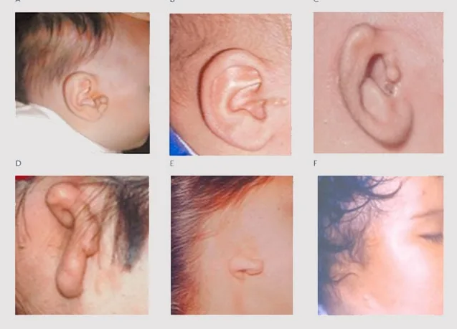
Exposición Fetal al Micofenolato
Aborto espontáneo en hasta el 45% de los embarazos expuestos.
Alto riesgo de malformaciones congénitas (22% de incidencia):
- Afectación orofacial, de extremidades, corazón, esófago y riñones.
Reportar los casos de exposición a:
    1. Programa Mycophenolate REMS
    2. Transplant Pregnancy Registry International (TPRI)
🔸 Recomendaciones clínicas:
- Realizar prueba de embarazo antes y entre 8–10 días después de iniciar el tratamiento.
- Usar dos métodos anticonceptivos eficaces si la tasa de fallo >1%.
Solo los DIU e implantes son suficientemente efectivos como método único.
⚠️ CONTRAINDICADO EN EL EMBARAZO:
asociado a abortos espontáneos y malformaciones fetales graves
Fuente: Transplant Pregnancy Registry International (TPRI) · Mycophenolate REMS Program · 2022.

Slide 40
Exposición Paterna a Micofenolato (TPRI 2022)
Resultado del embarazo | Padres expuestos a MPA | Padres no expuestos a MPA
Número de embarazos | 345 | 1092
Abortos espontáneos | 9 % | 6.2 %
Nacidos muertos | 0.5 % | 0.7 %
Embarazos ectópicos | 0.3 % | 0.6 %
Terminaciones electivas | 0 % | 0.6 %
Nacidos vivos | 309 (90 %) | 1005 (91.9 %)
Edad gestacional (semanas) | 38.8 | 39 ± 2.3
Parto prematuro (<37 sem) | 12 % | 12.8 %
Peso al nacer (g) | 3325 | 3362 ± 592
Bajo peso al nacer (<2500 g) | 9 % | 6.6 %
Malformaciones congénitas | 4 % | 3.1 %
Fuente: Transplant Pregnancy Registry International (TPRI) 2022 Report
AASLD 2021: se necesitan más datos · EASL 2023: exposición paterna compatible
Notes:
Los resultados de embarazos en parejas donde el padre toma micofenolato son similares a los no expuestos.No se observan diferencias relevantes en abortos, partos prematuros ni malformaciones congénitas.Por tanto, el micofenolato paterno no parece aumentar el riesgo reproductivo, y las guías europeas (EASL 2023) consideran segura la concepción sin necesidad de suspender el fármaco en el varón.

Slide 41
Exposición Paterna a Micofenolato (TPRI 2022)
Resultado del embarazo | Padres expuestos a MPA | Padres no expuestos a MPA
Número de embarazos | 345 | 1092
Abortos espontáneos | 9 % | 6.2 %
Nacidos muertos | 0.5 % | 0.7 %
Embarazos ectópicos | 0.3 % | 0.6 %
Terminaciones electivas | 0 % | 0.6 %
Nacidos vivos | 309 (90 %) | 1005 (91.9 %)
Edad gestacional (semanas) | 38.8 | 39 ± 2.3
Parto prematuro (<37 sem) | 12 % | 12.8 %
Peso al nacer (g) | 3325 | 3362 ± 592
Bajo peso al nacer (<2500 g) | 9 % | 6.6 %
Malformaciones congénitas | 4 % | 3.1 %
Fuente: Transplant Pregnancy Registry International (TPRI) 2022 Report
AASLD 2021: se necesitan más datos · EASL 2023: exposición paterna compatible
Notes:
Los resultados de embarazos en parejas donde el padre toma micofenolato son similares a los no expuestos.No se observan diferencias relevantes en abortos, partos prematuros ni malformaciones congénitas.Por tanto, el micofenolato paterno no parece aumentar el riesgo reproductivo, y las guías europeas (EASL 2023) consideran segura la concepción sin necesidad de suspender el fármaco en el varón.

Slide 42

Embarazo y Función del injerto en Trasplantados
Resultado | Trasplante Renal (n=1367) | Trasplante Hepático (n=400)
Rechazo durante el embarazo | 3.0 % | 5.0 %
Pérdida del injerto dentro de los 2 años posteriores al embarazo | 5.5 % | 2.6 %
Transplant Pregnancy Registry International (TPRI), Informe Anual 2022.
Notes:
Las tasas de rechazo agudo durante el embarazo son ligeramente más altas en trasplante hepático (5%) que en renal (3%).Sin embargo, la pérdida del injerto en los dos años posteriores al embarazo es menor en las receptoras hepáticas (2.6%) frente a las renales (5.5%).Esto sugiere que, aunque el embarazo puede provocar cierta inestabilidad inmunológica, el injerto hepático tiende a conservar mejor su función a largo plazo.

Slide 43



Embarazo Postrasplante: Recomendaciones
Idealmente > 1 año posTOH con función injerto estable
  Menor dosis inmunosupresión
  Menor complicaciones infecciosas
  Suficiente tiempo para ajustes de la INMUNOSUPRESION Y VALORAR ESTABILIDAD de función del injerto con el nuevo régimen

Slide 44

Lactancia tras el trasplante

Slide 45

Tendencias de Lactancia Materna en Receptoras de Trasplante de Órganos Sólidos
• En los primeros años, menos del 30% de las mujeres trasplantadas amamantaban.
• Desde 2012, la proporción aumentó de forma constante.
• En el periodo 2018–2022, más del 70–80% de los nacidos vivos recibieron lactancia materna.
El incremento refleja la creciente evidencia sobre la seguridad de lactancia materna en pacientes trasplantadas, avalada por SSCC
Fuente: TPRI Annual Report 2022 · Adaptado y traducido al español
Notes:
El gráfico muestra las tendencias de lactancia materna durante 20 años (2002–2022):
• En los primeros años, menos del 30% de las mujeres trasplantadas amamantaban.
• Desde 2012, la proporción aumentó de forma constante.
• En el periodo 2018–2022, más del 70–80% de los nacidos vivos recibieron lactancia materna.
🩺 El incremento refleja la creciente evidencia sobre la seguridad de la lactancia materna en pacientes trasplantadas que usan inmunosupresores compatibles (tacrolimus, azatioprina, corticoides). Actualmente, las guías AASLD, EASL y TPRI apoyan la lactancia en mujeres con injerto estable y bajo supervisión médica
Tendencias de Lactancia Materna en Receptoras de Trasplante de Órganos Sólidos📊 Fuente: Transplant Pregnancy Registry International (TPRI) – Informe Anual 2022Figura: “20 años de tendencias en lactancia materna”El gráfico muestra el porcentaje de nacidos vivos que recibieron lactancia materna entre los años 2002 y 2022.La tendencia es claramente ascendente:En los primeros años (2002–2008), la lactancia en mujeres trasplantadas era inferior al 30%.A partir de 2012, el número de madres trasplantadas que amamantan aumentó progresivamente. En los últimos años del registro (2018–2022), la tasa supera el 70–80% de los nacidos vivos.🩺
Este aumento refleja una mayor evidencia sobre la seguridad de la lactancia materna en mujeres receptoras de trasplante, especialmente cuando utilizan inmunosupresores considerados compatibles, como tacrolimus, azatioprina y corticoides en dosis bajas.
Las principales sociedades científicas (AASLD, EASL, TPRI) respaldan actualmente la lactancia materna en mujeres trasplantadas estables, siempre que haya un control estrecho del fármaco y del lactante.

Slide 46



https://www.ncbi.nlm.nih.gov/books/NBK501922/

Slide 47

Seguridad de los Inmunosupresores (IMS) durante la Lactancia Materna
Fármaco | LactMed (NIH) | AASLD / EASL
Corticoides | Aceptable uso | Aceptable uso
Tacrolimus
Ciclosporina
Azatioprina / 6-MP
Sirolimus / Everolimus | Datos mínimos. Se prefiere otro fármaco si el lactante es RN o prematuro. | Datos limitados. Evitar su uso.
Micofenolato
🟡 Nota: ¡Realmente se necesitan más datos!
LactMed (National Library of Medicine, NIH) AASLD 2021 & EASL 2023 Reproductive Health Guidelines

Slide 48



Patient-provider relationship and roles in reproductive counseling.
Barreras comunicativas
(tabú, falta de formación, tiempo limitado en consulta).
comunicación y toma de decisiones compartida
The key role of hepatology providers in optimizing reproductive care in patients with liver disease: A call to action
Kardashian, Ani; Kushner, Tatyana; Au, Jennifer S.; Flemming, Jennifer A.; Gripshover, Janet; Muir, Andrew J.; Orloff, Susan L.; Villa, Erica; Sarkar, Monika; on behalf of the AASLD Women’s Initiative Committee
Hepatology78(1):363-367, July 2023.
doi: 10.1097/HEP.0000000000000275
OPTIMIZAR RESULTADOS REPRODUCTIVOS EN TOH
• Menor tasa de embarazos no deseados.
• Menos complicaciones obstétricas y hepáticas.
• Mejores resultados perinatales e infantiles.
Notes:
Responsabilidades del equipo de salud**
• Preguntar sobre actividad sexual, deseos de embarazo y uso de anticonceptivos.
• Si hay interés en anticoncepción → derivar a prescriptores especializados.
• Si hay interés en embarazo → derivar a obstetras de alto riesgo.
• Antes de la concepción:
- Cambiar a medicaciones seguras.
- Asegurar estabilidad de la enfermedad hepática.
- Completar estudios y procedimientos hepáticos.

Slide 49
Cuestiones Abiertas en Disfunción Sexual y Estrategias Potenciales
Cuestiones Abiertas en la Disfunción Sexual | Estrategias Potenciales
Subestimación de la prevalencia e impacto de la disfunción sexual en la calidad de vida por parte del personal sanitario. | • Cribado sistemático de esta condición. • Evaluación rutinaria en consultas
Escasa concienciación en poblaciones específicas (adolescentes y personas jóvenes), que requieren información simultánea sobre salud sexual, reproductiva y fertilidad. | • Elaboración de materiales educativos accesibles (folletos, webs, videos). • Campañas educativas. • Colaboración con sociedades científicas y asociaciones de pacientes..
Incomodidad o tabú en torno a la disfunción sexual, que limita el diagnóstico y el tratamiento. | • Fomentar comunicación abierta y sin juicios. • Incluir enfermería y psicología. • Facilitar material educativo impreso o digital.
Falta de un enfoque holístico en la disfunción sexual. | • Implementar manejo multidisciplinario
Escasez de datos sólidos sobre fisiopatología y eficacia terapéutica (farmacológica y no farmacológica). | • Fomentar investigación colaborativa en cirrosis y trasplante hepático.
Adaptado de 'Sexual Health and Function in Liver Disease', Hepatology 2023.
Ferrarese A, Hurtado Díaz de León I, Tapper EB, Burra P. Sexual health and function in liver disease. Hepatol Commun. 2025 Apr 3;9(4):e0691

Slide 50
Take-home messages
La salud sexual y reproductiva debe ser parte del seguimiento postrasplante.
  No es un tema secundario: afecta la calidad de vida, el riesgo de embarazo no planificado y la evolución del injerto.
Existe una brecha entre la percepción de los médicos y la experiencia real de los pacientes.
  Muchos pacientes no recuerdan haber recibido información sobre anticoncepción, fertilidad o embarazo.
El embarazo puede ser seguro tras un trasplante hepático, pero requiere planificación.
  Idealmente ≥12 meses postrasplante, con función estable e inmunosupresión ajustada.
El micofenolato está contraindicado en el embarazo.
  Asociado a alto riesgo de abortos y malformaciones. Requiere doble método anticonceptivo si se usa.
Los métodos anticonceptivos más seguros son el DIU y el implante.
  Especialmente útiles en pacientes con baja adherencia. Evitar combinados hormonales en ciertas patologías hepáticas.

Slide 51
Take-home messages
La fertilidad puede recuperarse pronto tras el trasplante.
  Se debe informar a las pacientes desde el alta hospitalaria.
La lactancia materna es segura con la mayoría de los inmunosupresores.
  Incluyendo tacrolimus, prednisona y azatioprina. Micofenolato contraindicado.
Es necesario un enfoque multidisciplinar.
  Hepatología, ginecología, obstetricia de riesgo y, establecer canales de comunicación.
Es urgente incluir la formación en salud sexual en los programas de hepatología.
  Para superar barreras y ofrecer atención centrada en la persona.
Podría ser útil unas guías de manejo de la salud sexual y reproductiva ne España

Slide 52

https://www.transplantpregnancyregistry.org/publications-collaborations/

Slide 53



Slide 55






Slide 56




Slide 57


Slide 58



Slide 59





Slide 60




Slide 61





Slide 62



Slide 63




Slide 64




Slide 65



Slide 66



Slide 67




Slide 68




Slide 69




Slide 70




Slide 71
Encuesta Salud Sexual y Reproductiva TOH
(p < 0.05).

Slide 72


Slide 73


Slide 74
p = 0,0440

